Slide 1

Педагогическая династия
Косолаповых - Шуваевых
Подготовила
учитель-логопед ВКК
Шуваева Е.А.

Slide 2
Учитель - это больше, чем просто профессия,
Учитель - это Великая Миссия. Это уникальные судьбы, Учителя по призванию. Это люди, для которых профессия становится судьбой и передается из поколения в поколение, как эстафета добра, человечности и искренности. Нести свет знания, дарить душу и сердце детям. Воспитывать Человека и формировать Личность. Творить и совершенствоваться, Учить и учиться!

Slide 3
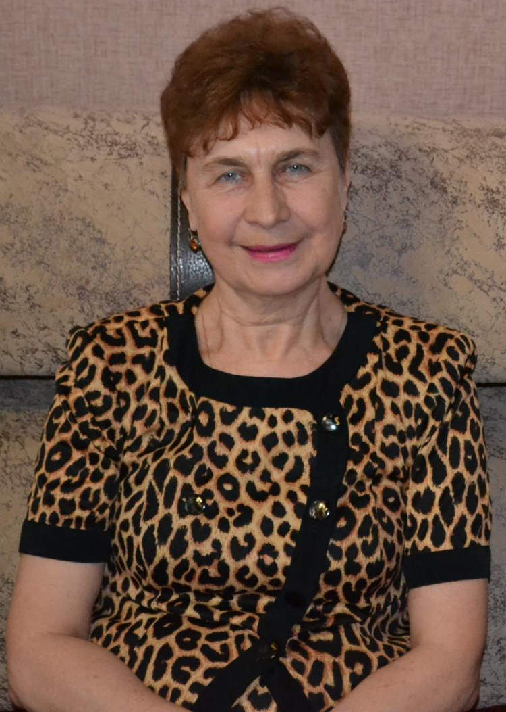
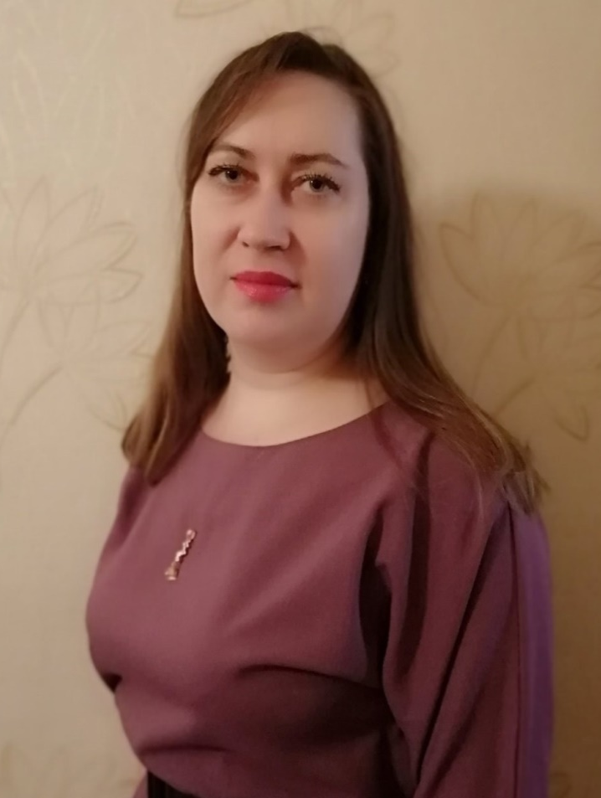
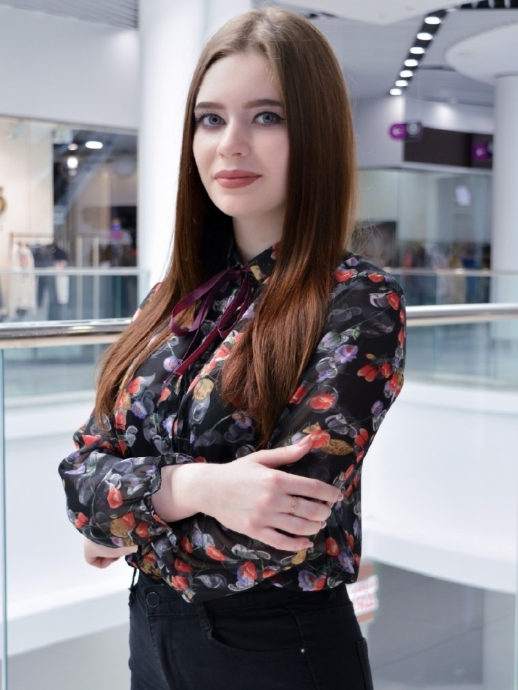
Общий стаж педагогической деятельности в 2023 году составляет 63 года
Косолапова
Алимпиада Анатольевна
Шуваева
Екатерина Александровна
Шуваева
Елена Викторовна
36 лет
25 года
2 года

Slide 4
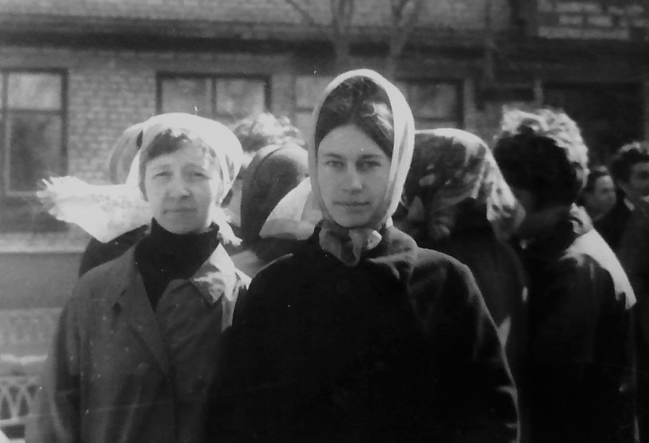
Косолапова Алимпиада Афтандиновна имеет высшее педагогическое образование, окончила Орский педагогический институт имени
Т.Г. Шевченко в 1973 году по специальности французский и немецкий языки.

Slide 5
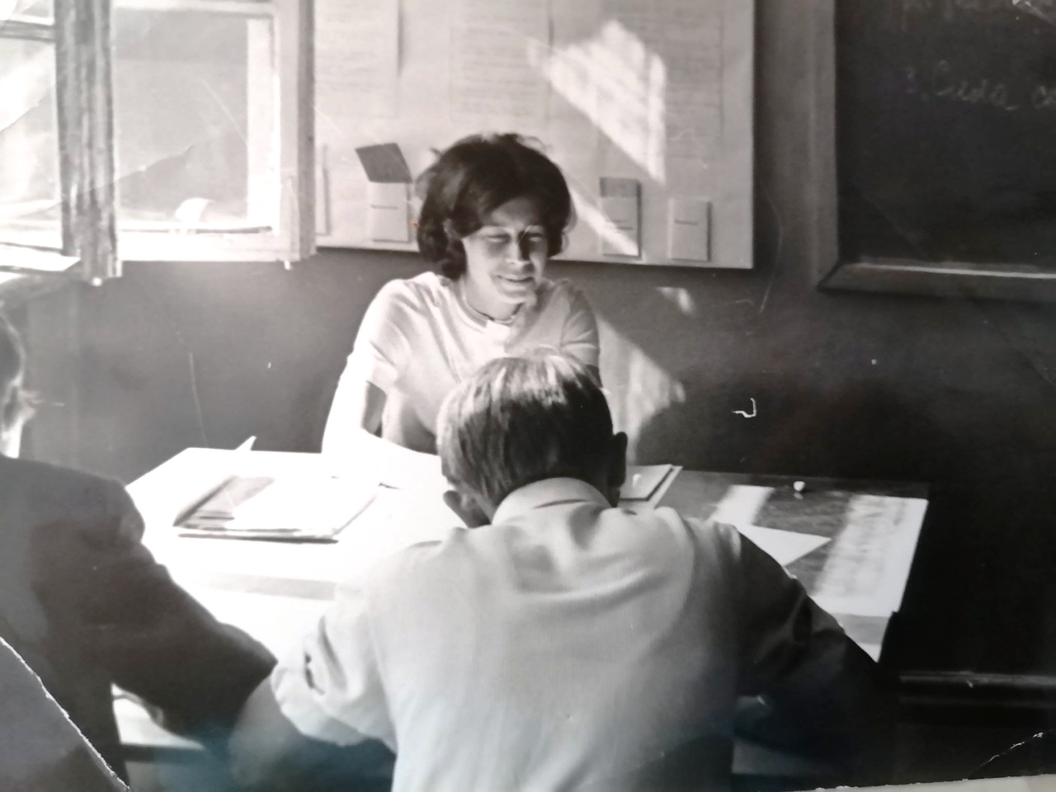
Вечерняя школа № 46
Постнальный период
учитель немецкого языка

Slide 6
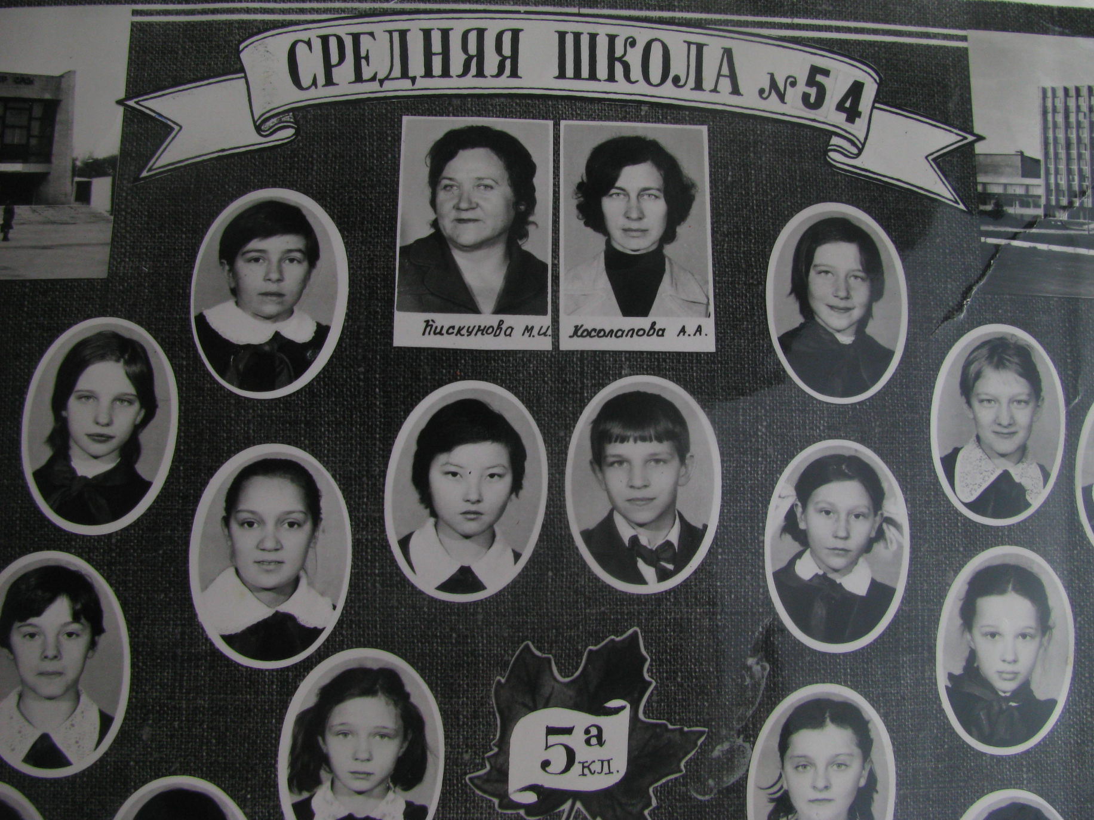
Средняя школа № 54
Учитель французского и немецкого языков

Slide 7
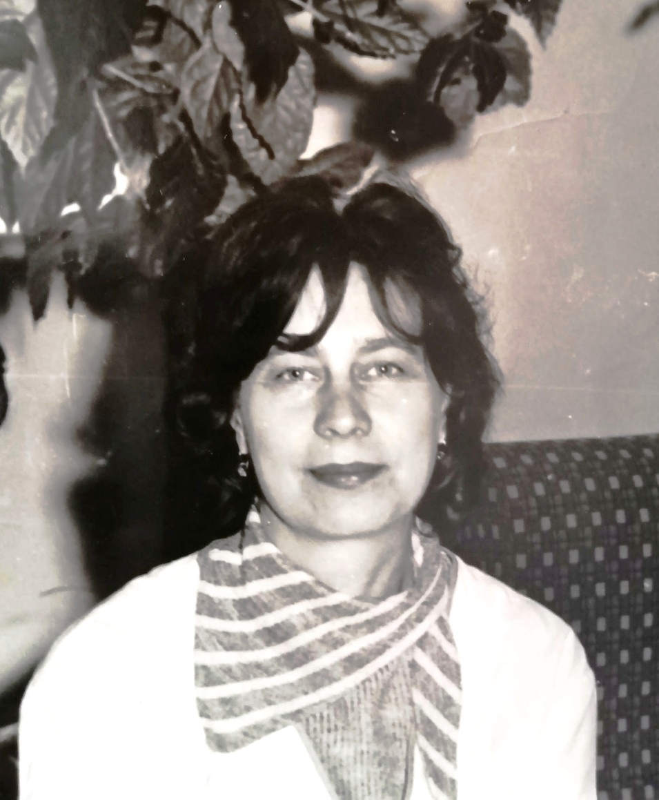
Вспомогательная школа № 3
В 1983 году была переведена воспитателем во вспомогательную школу № 3 г. Орска. За время работы в школе показала высокий уровень профессионализма, являлась трудолюбивым, добросовестным, знающим и творчески работающим педагогом.

Slide 8
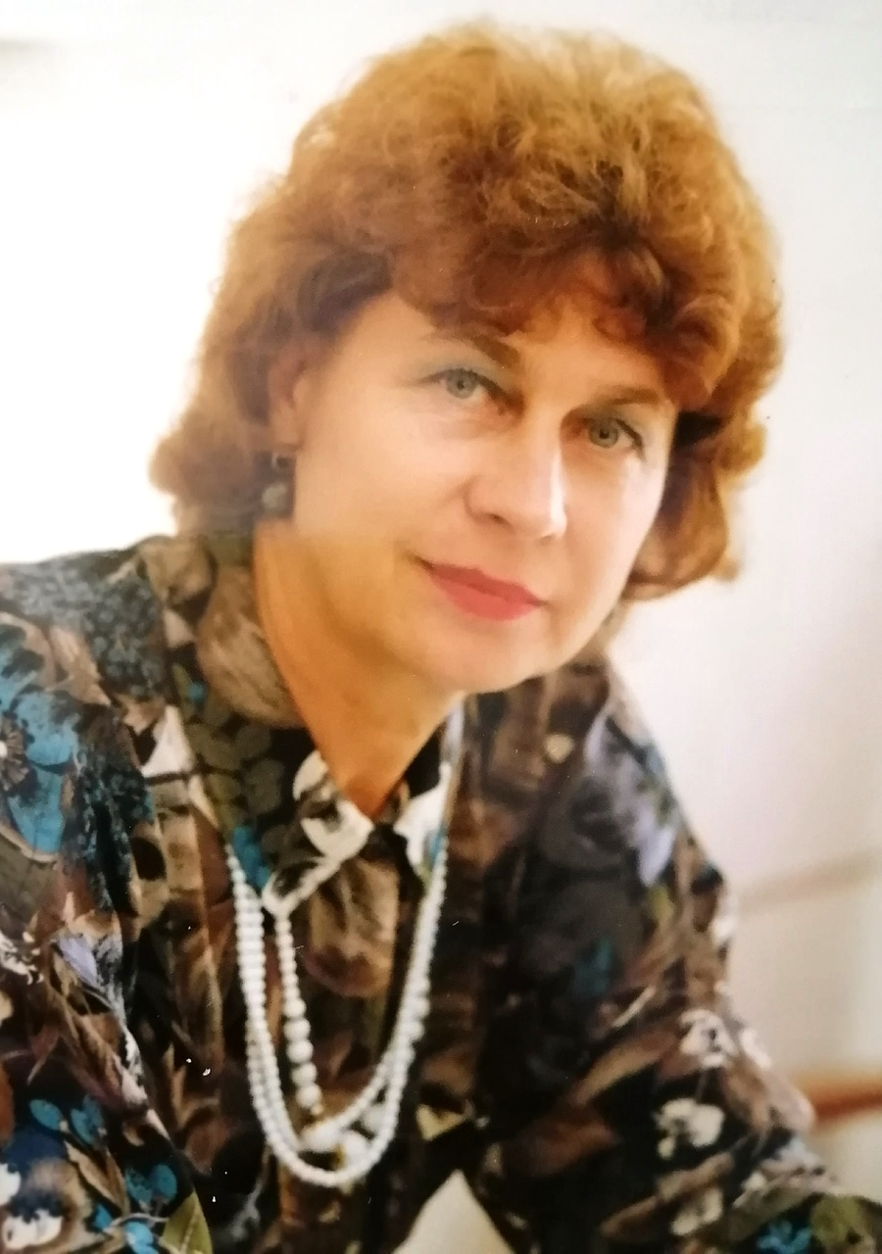
Вспомогательная школа № 3
В 1986 году была назначена завучем по учебно-воспитательной работе

Slide 9
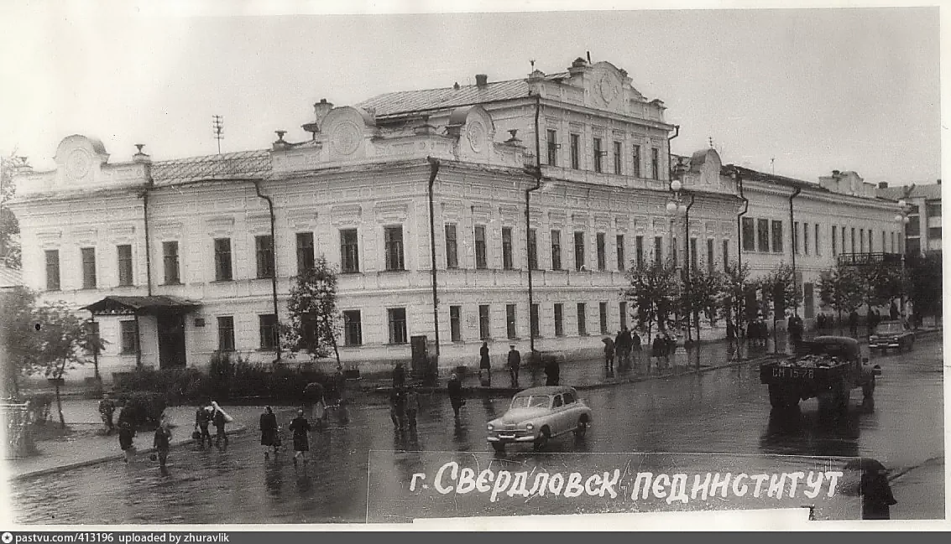
В 1991 году окончила Свердловский ордена «Знак почета» государственный пединститут по специальности олигофренопедагогика.

Slide 10
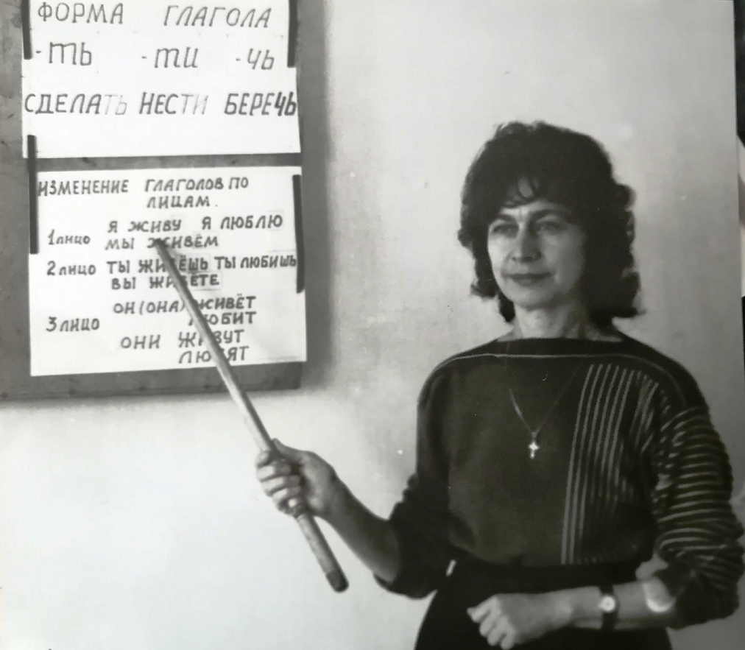
Вспомогательная школа-интернат № 33

Slide 11
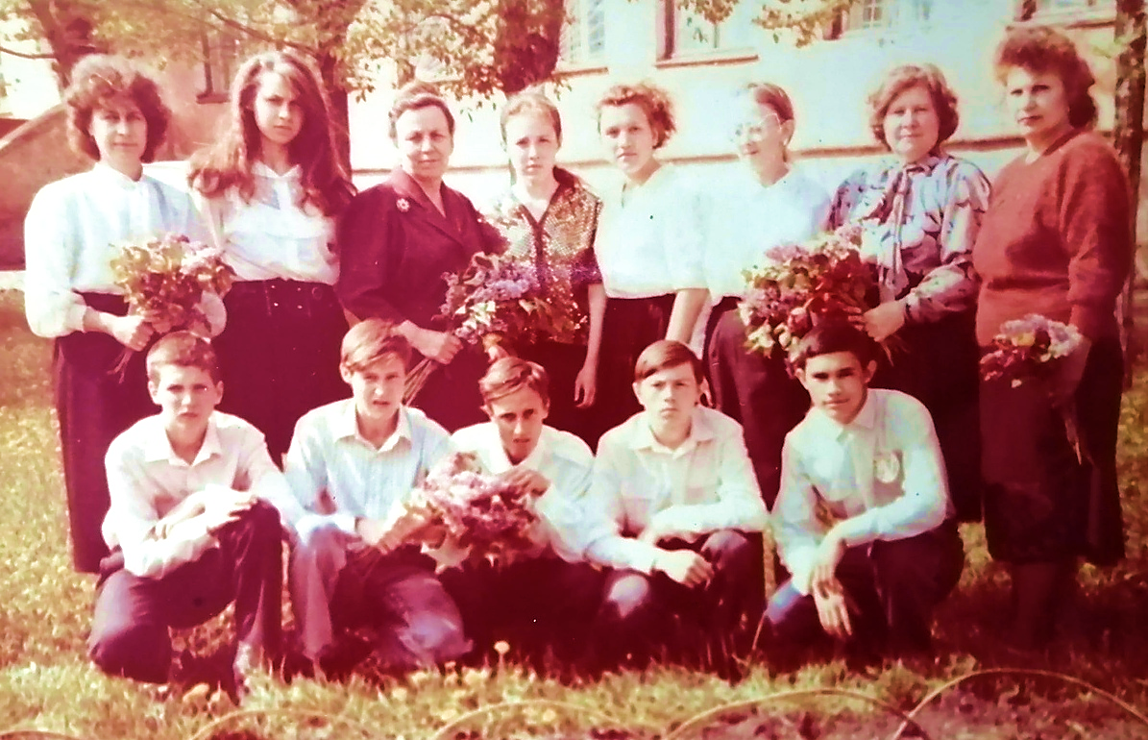
Вспомогательная школа-интернат № 33

Slide 12
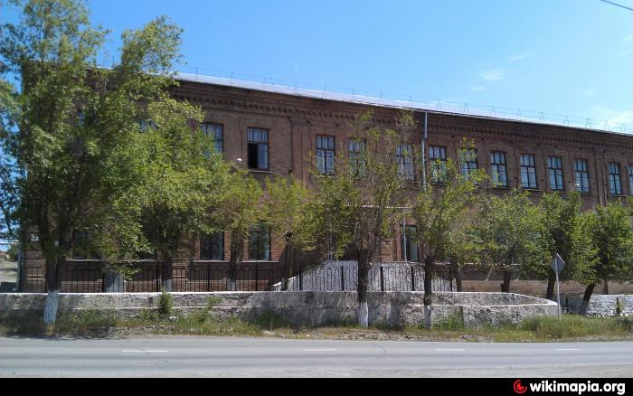
Специальная (коррекционная) общеобразовательная школа № 10

Slide 13

В 1993 году награждена значком «Отличник народного просвещения». Получила звание «Ветеран труда»

Slide 14
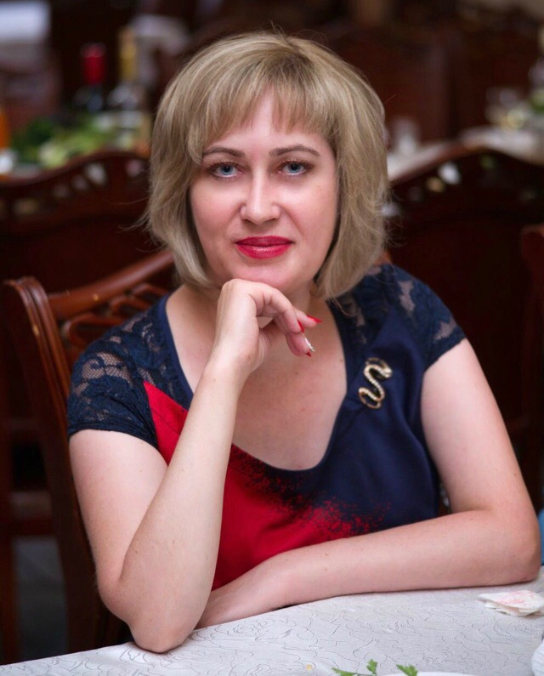
Шуваева Екатерина Александровна

Slide 15
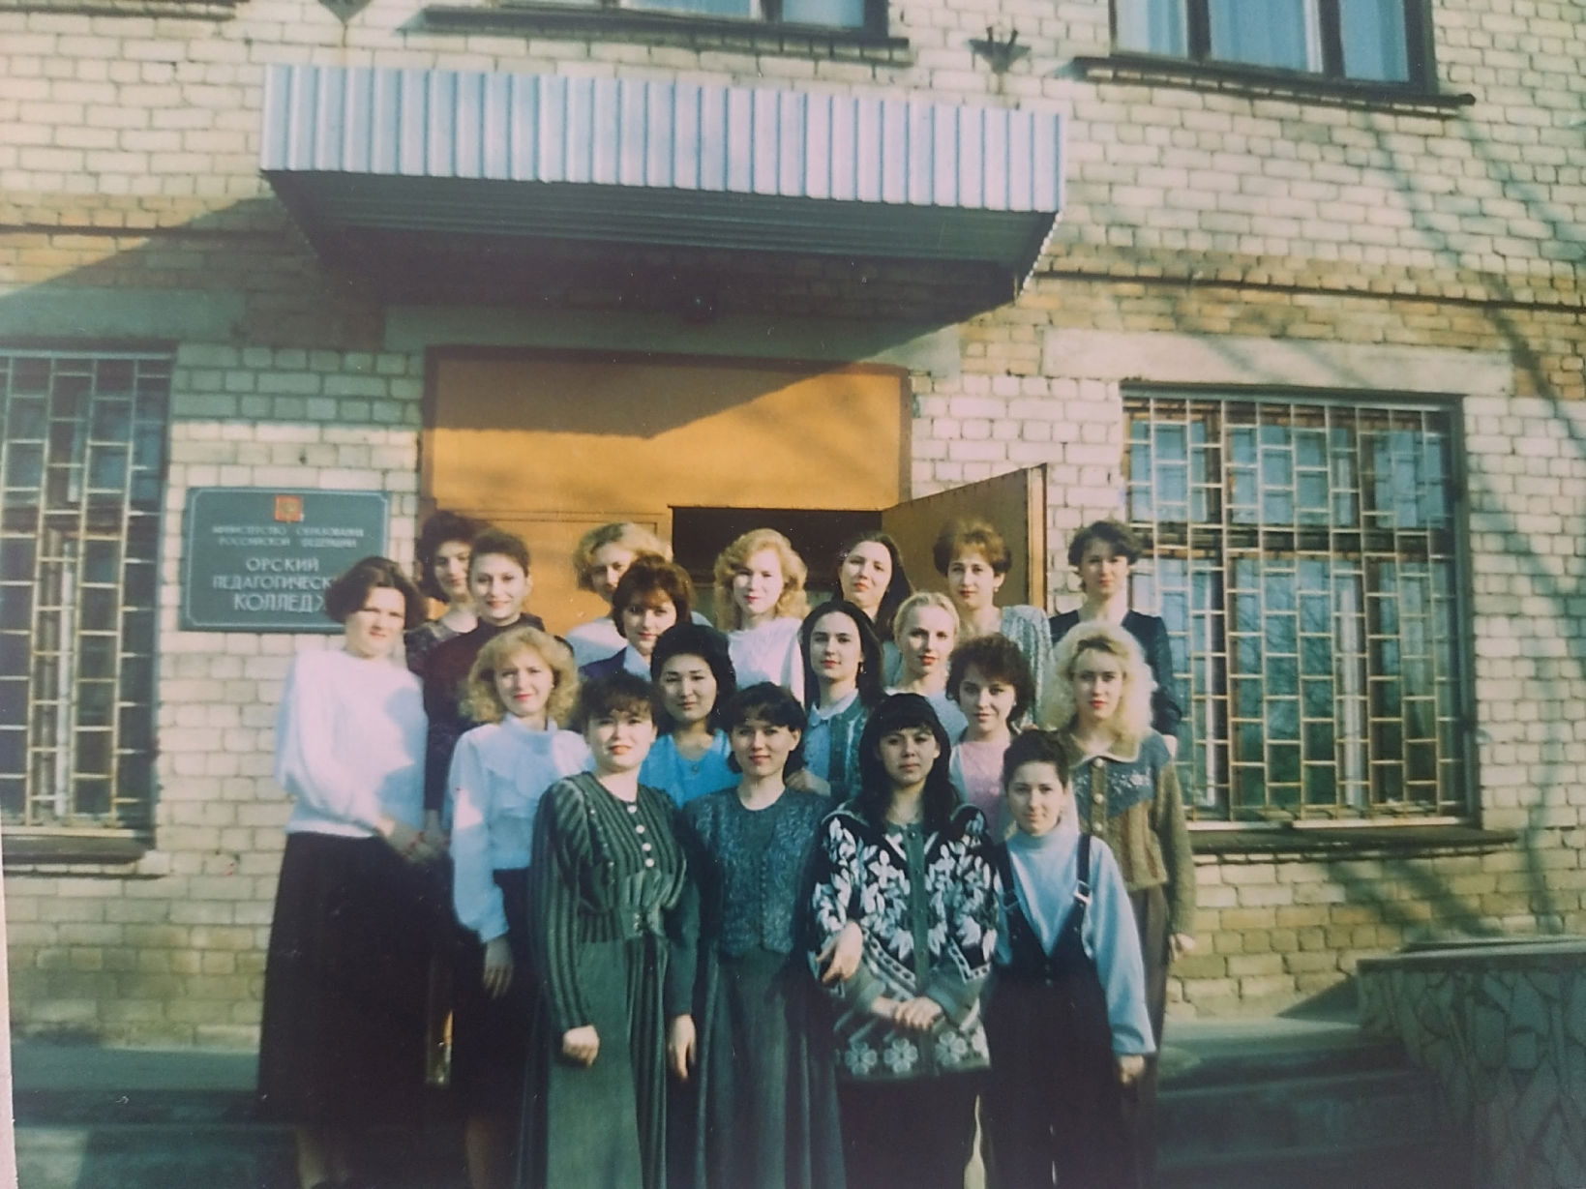
Орский педагогический колледж
1995 г.

Slide 16
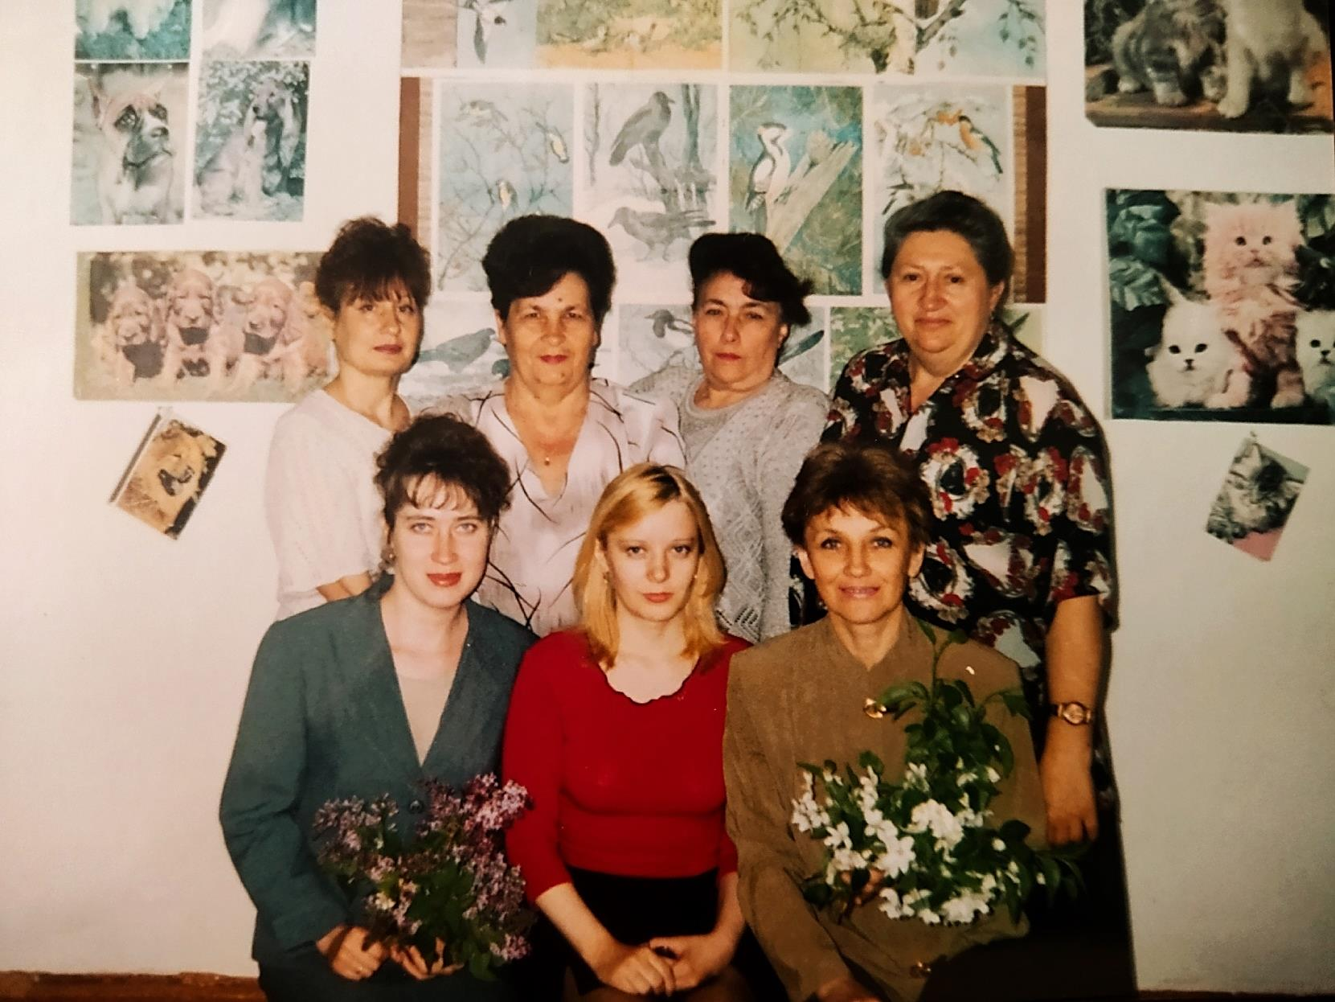
Вспомогательная школа-интернат № 33
Учитель начальных классов

Slide 17
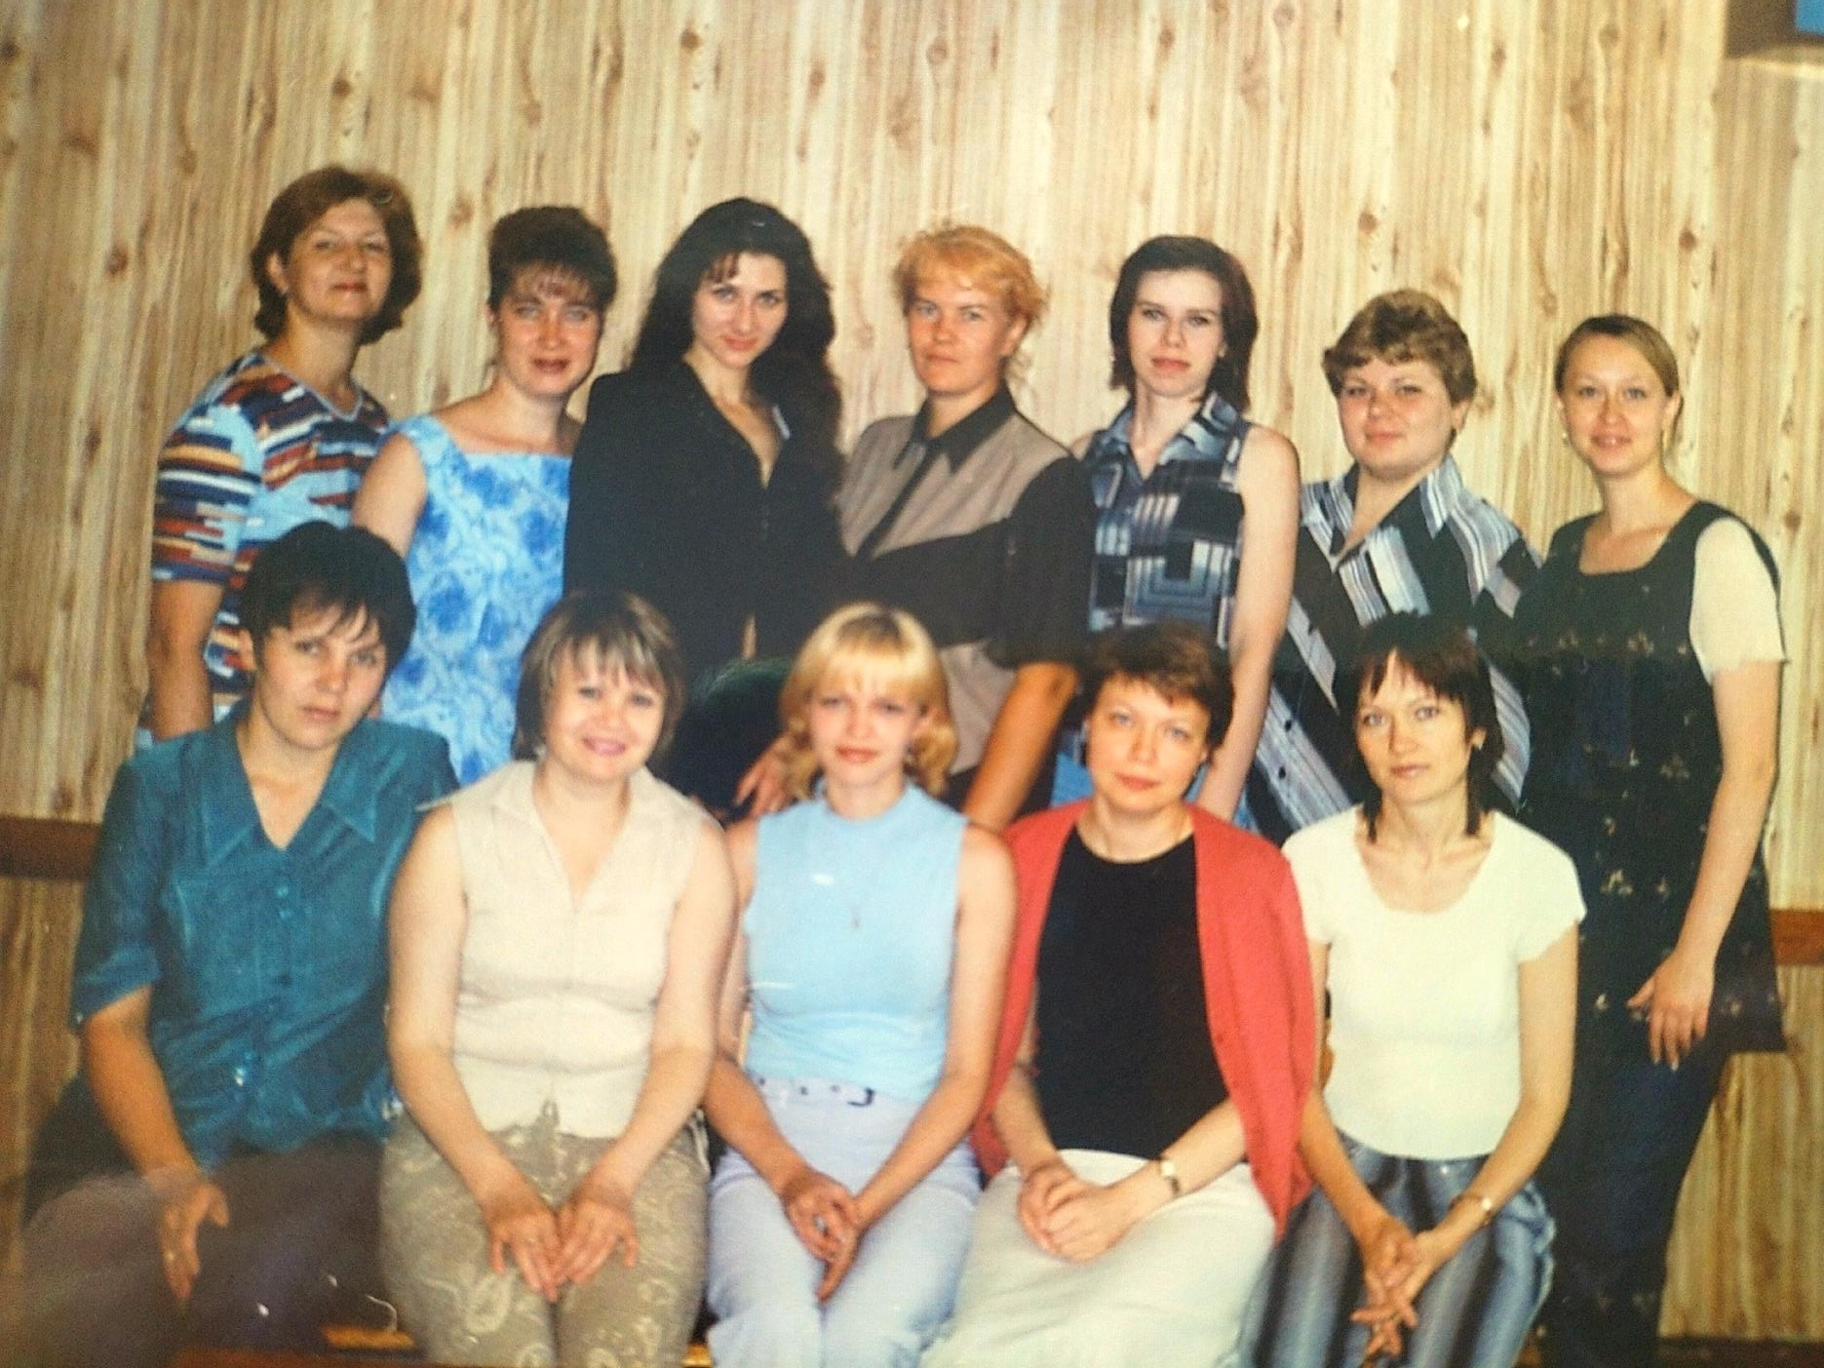
В 2002 году поступила в «Столичную финансово-гуманитарную академию»

Slide 18
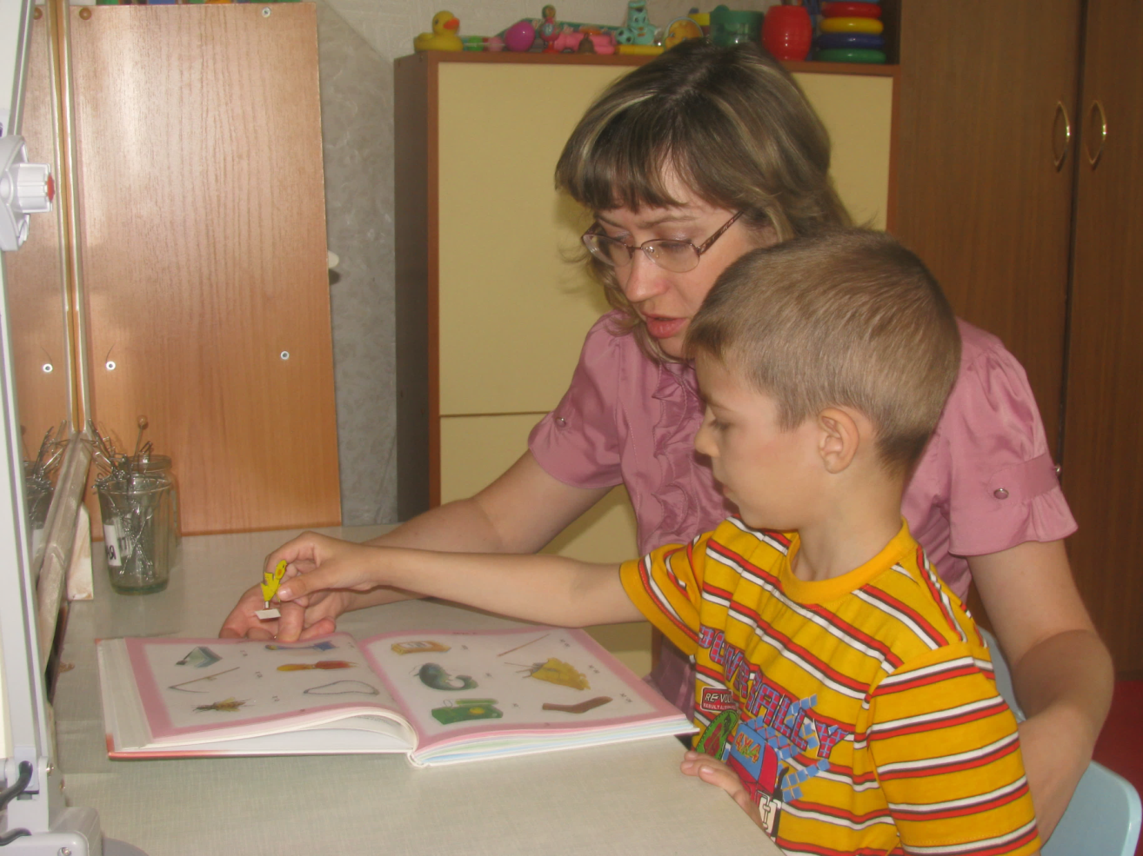
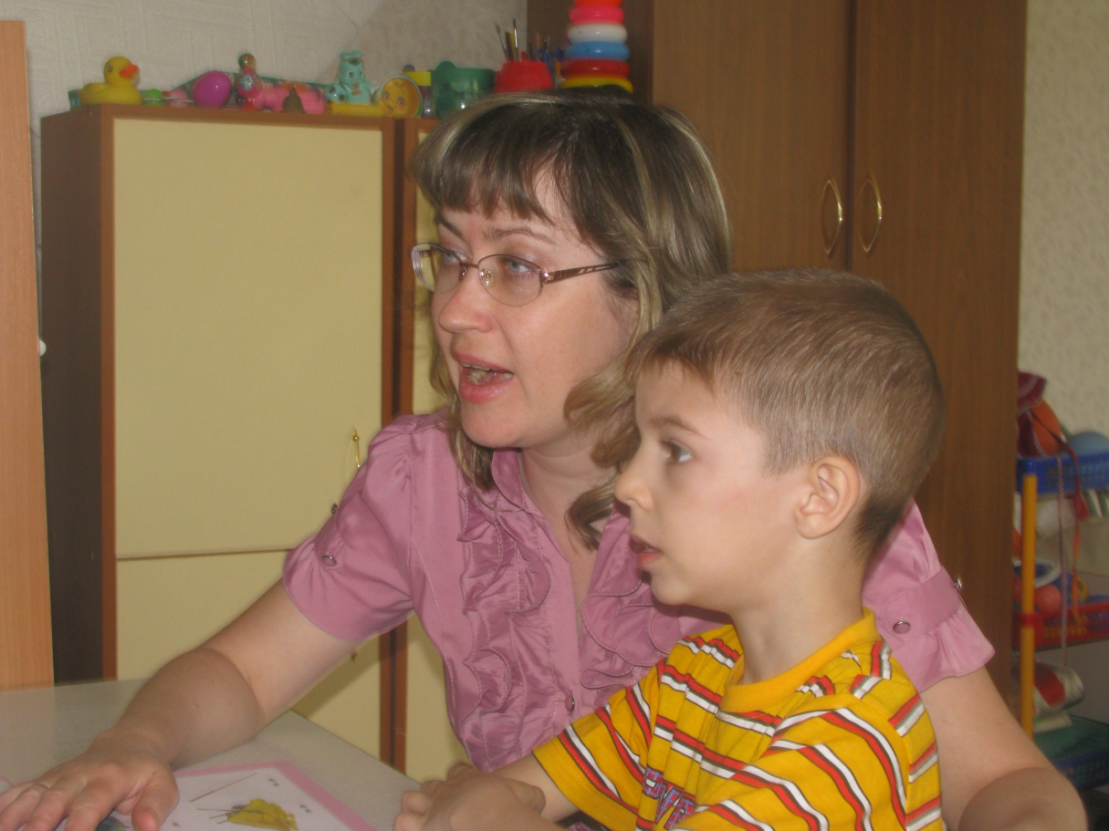
В 2003 г. пришла работать в МДОАУ «Детский сад № 106» учителем-логопедом

Slide 19
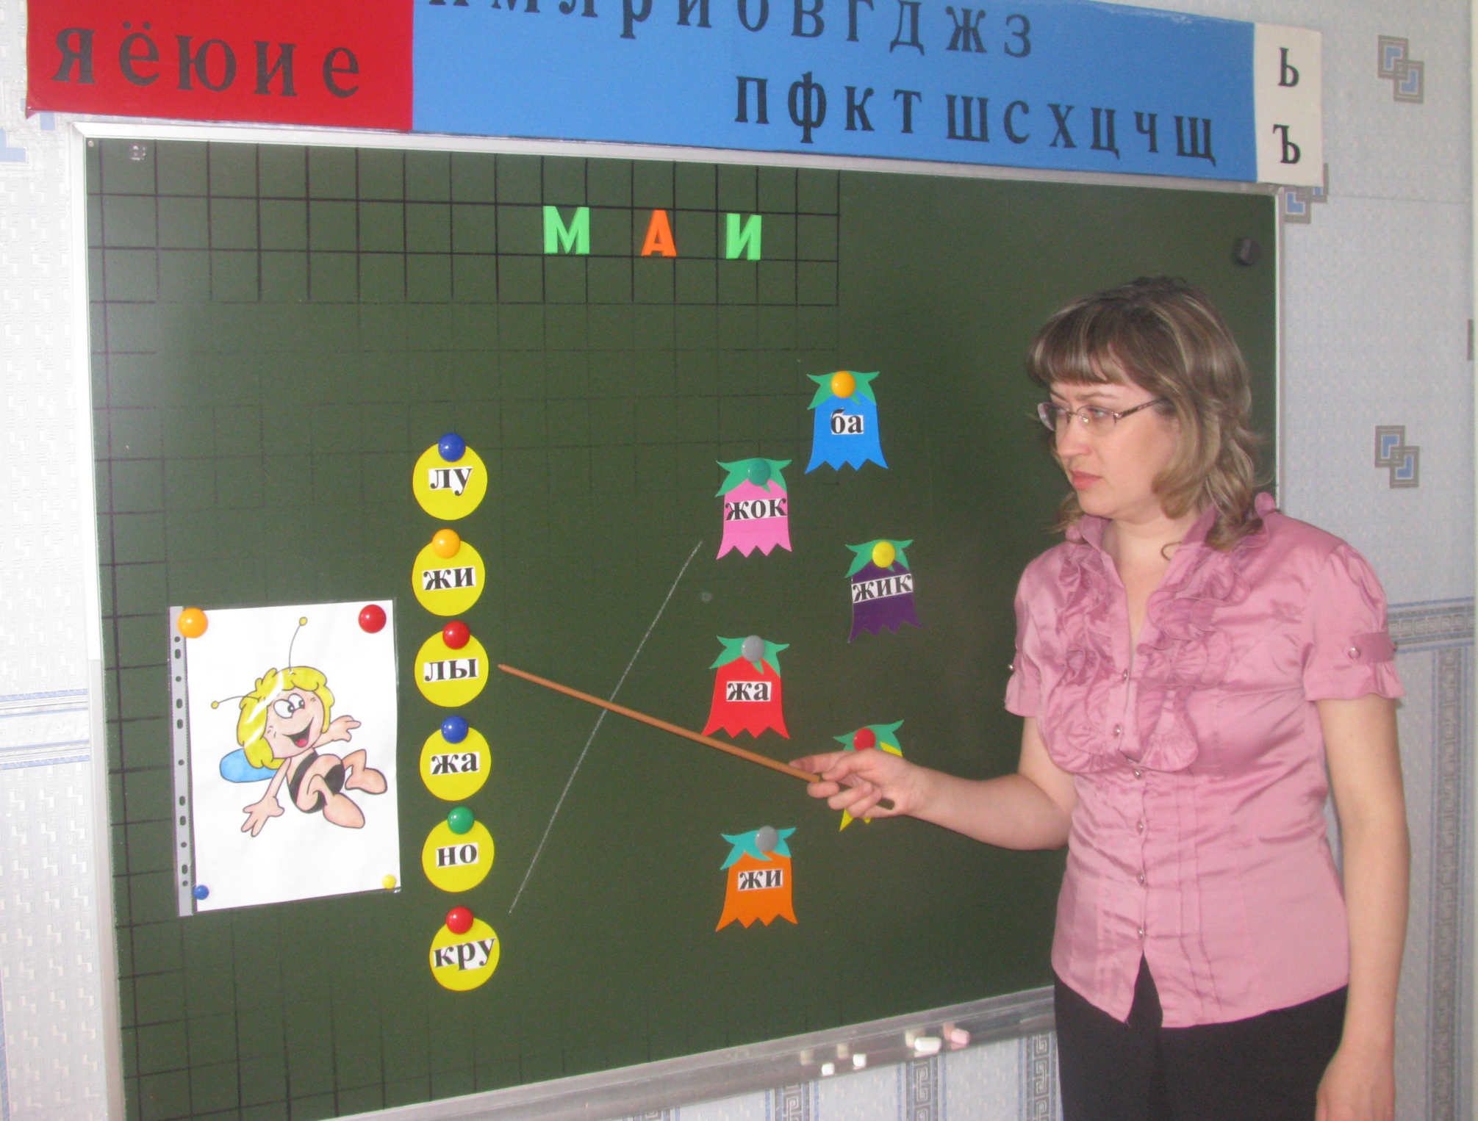

Slide 20
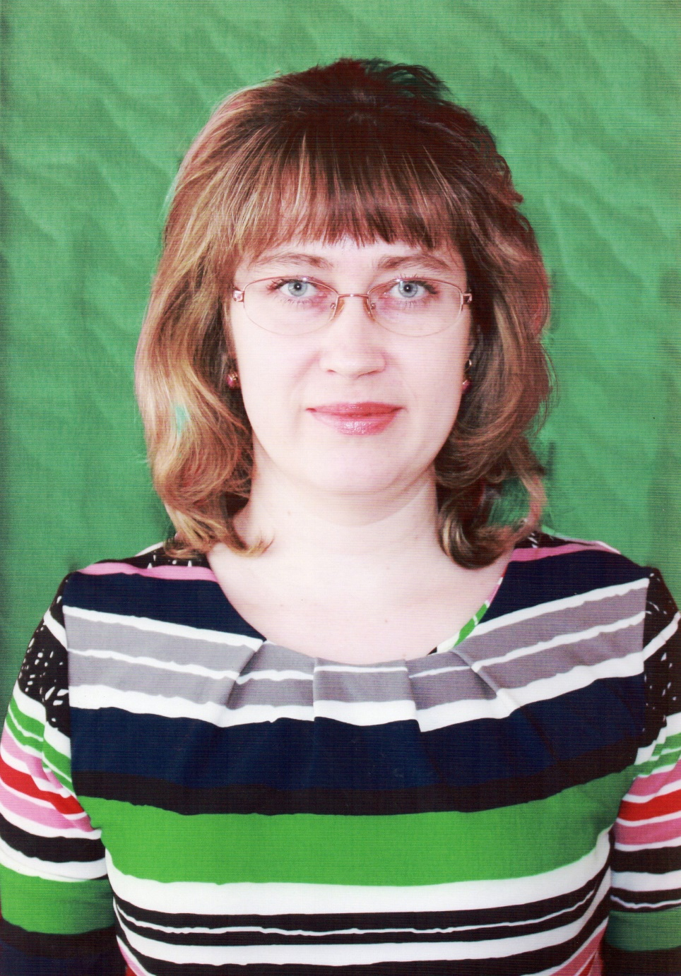

Благодарность Управления образования администрации г. Орска, ГМО учителей логопедов
2016 г.

Slide 21

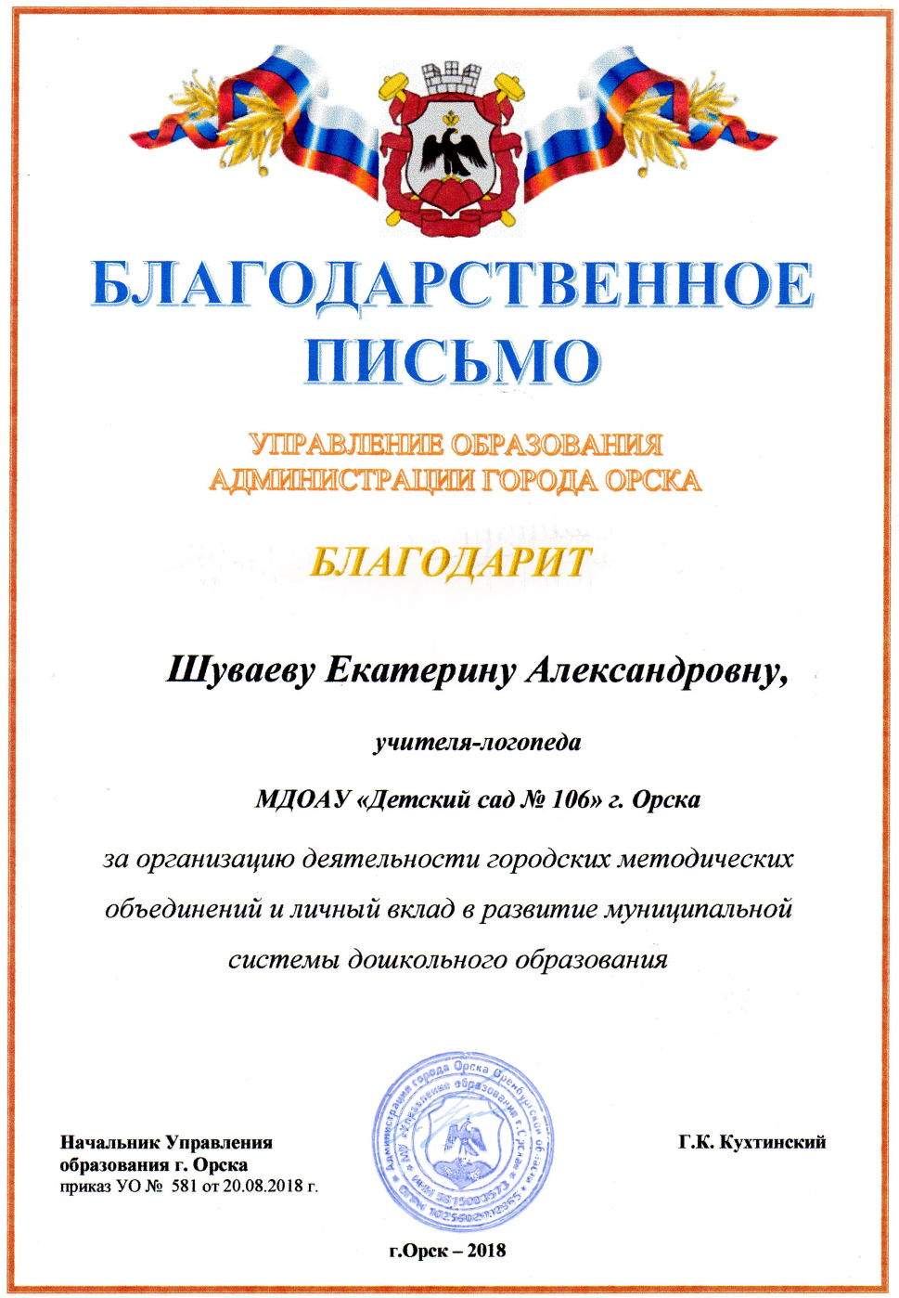
2018 г.

Slide 22
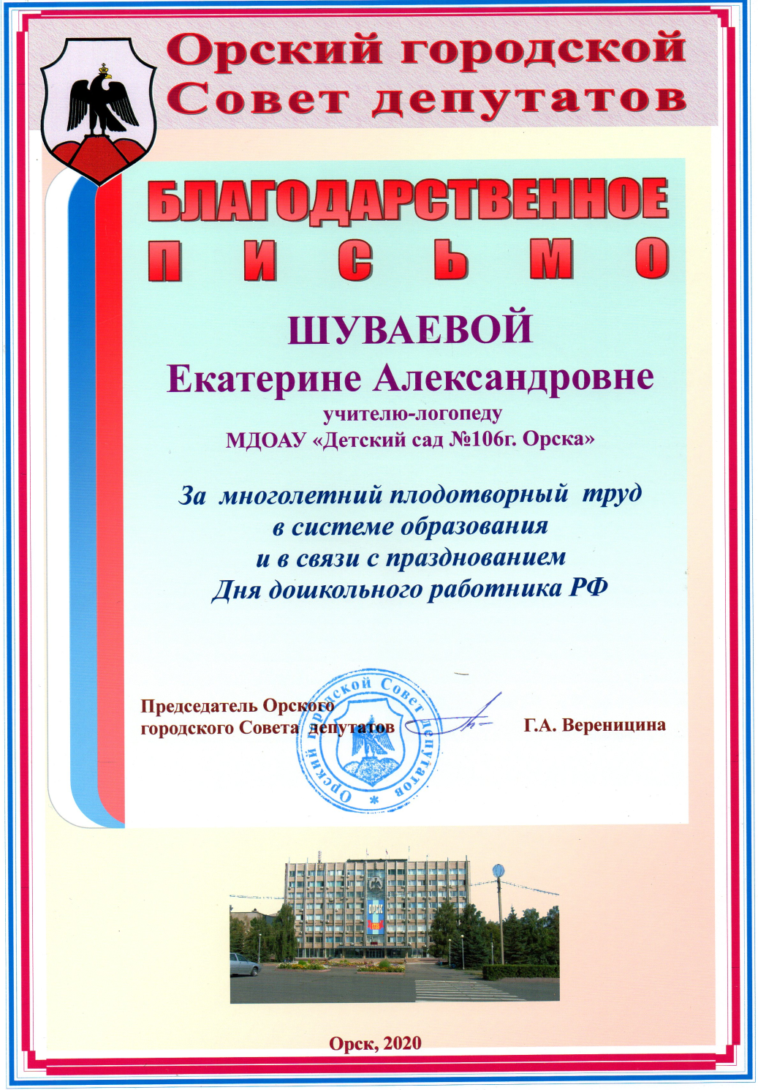
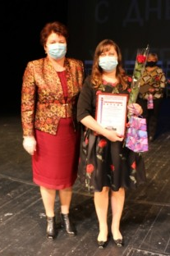
2020 г.

Slide 23
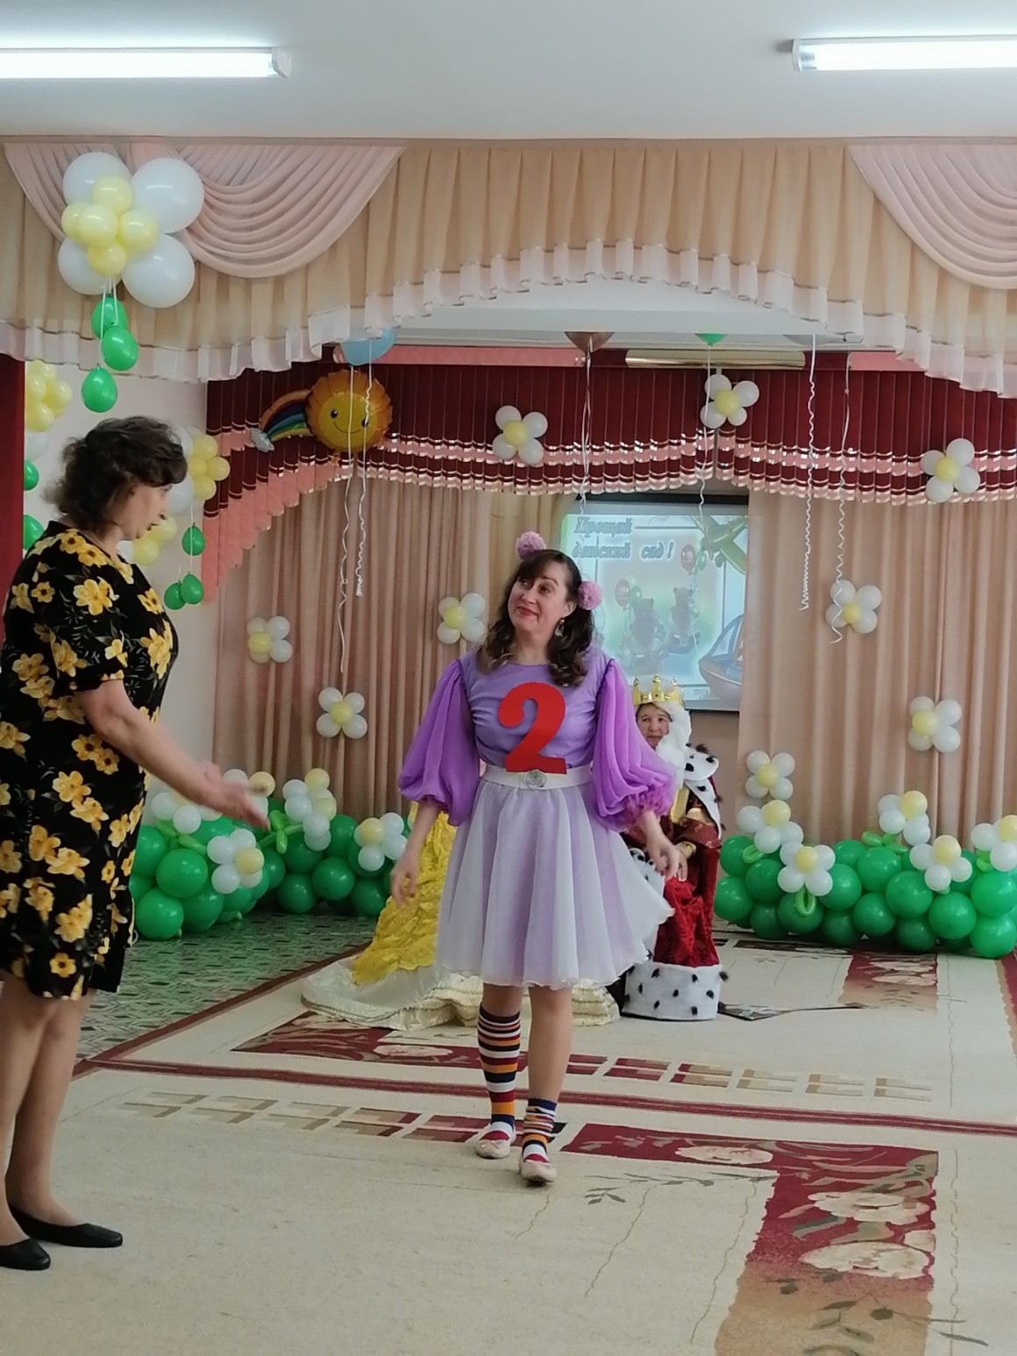
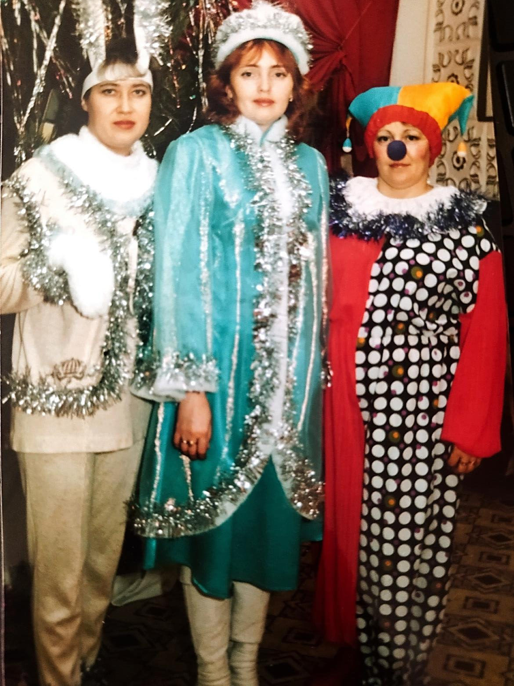
Участие в утренниках и мероприятиях ДОУ

Slide 24
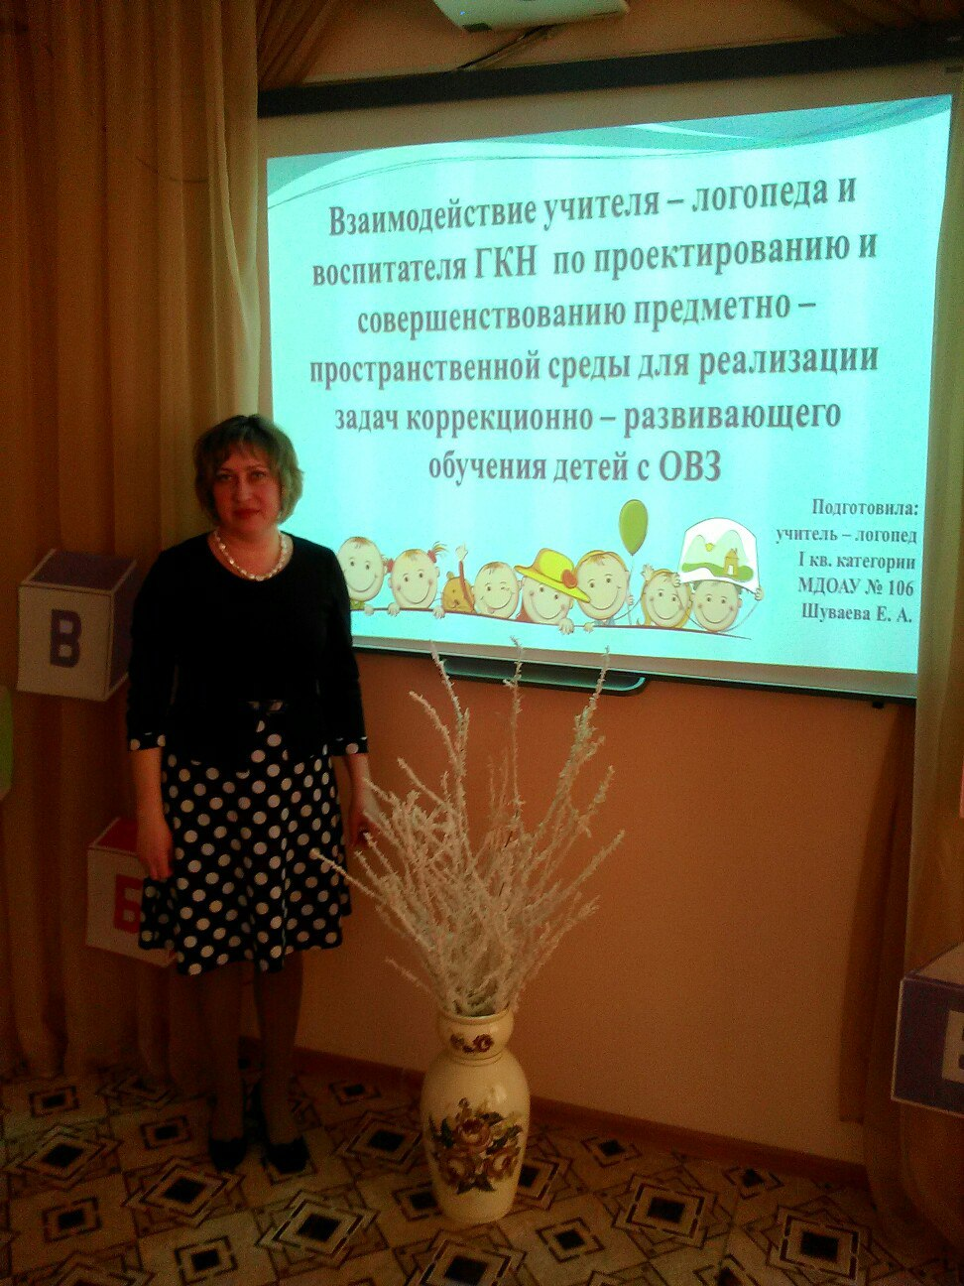
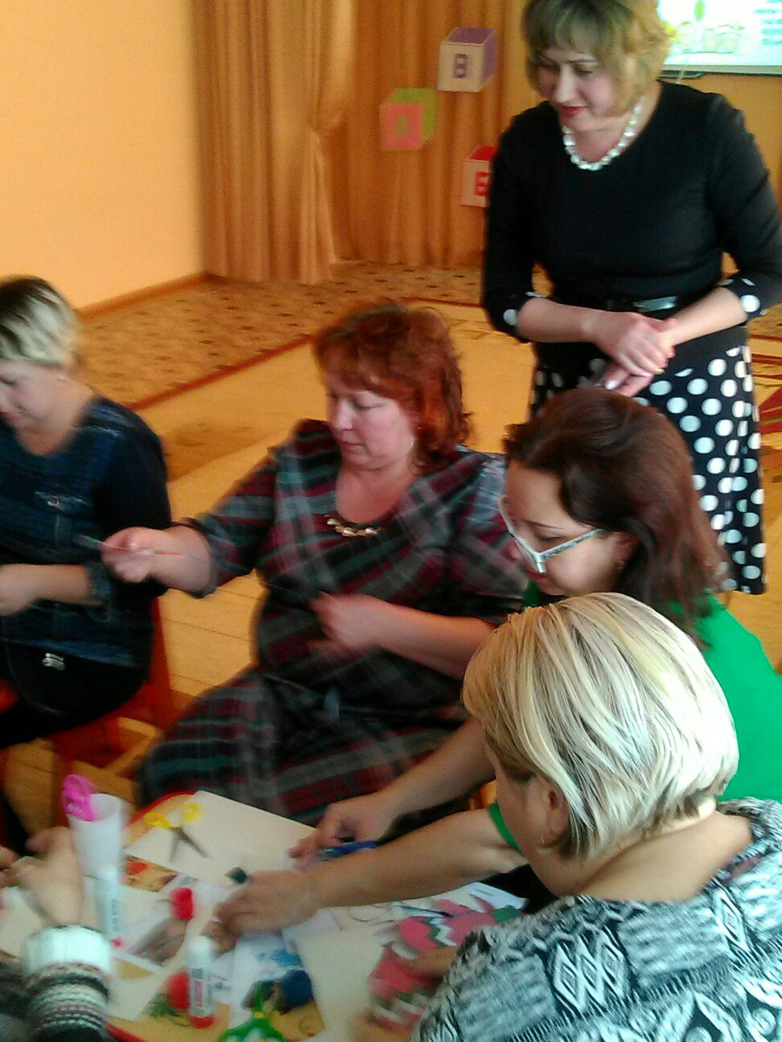
Участие в методических мероприятиях ГМО учителей – логопедов/дефектологов г. Орска

Slide 25
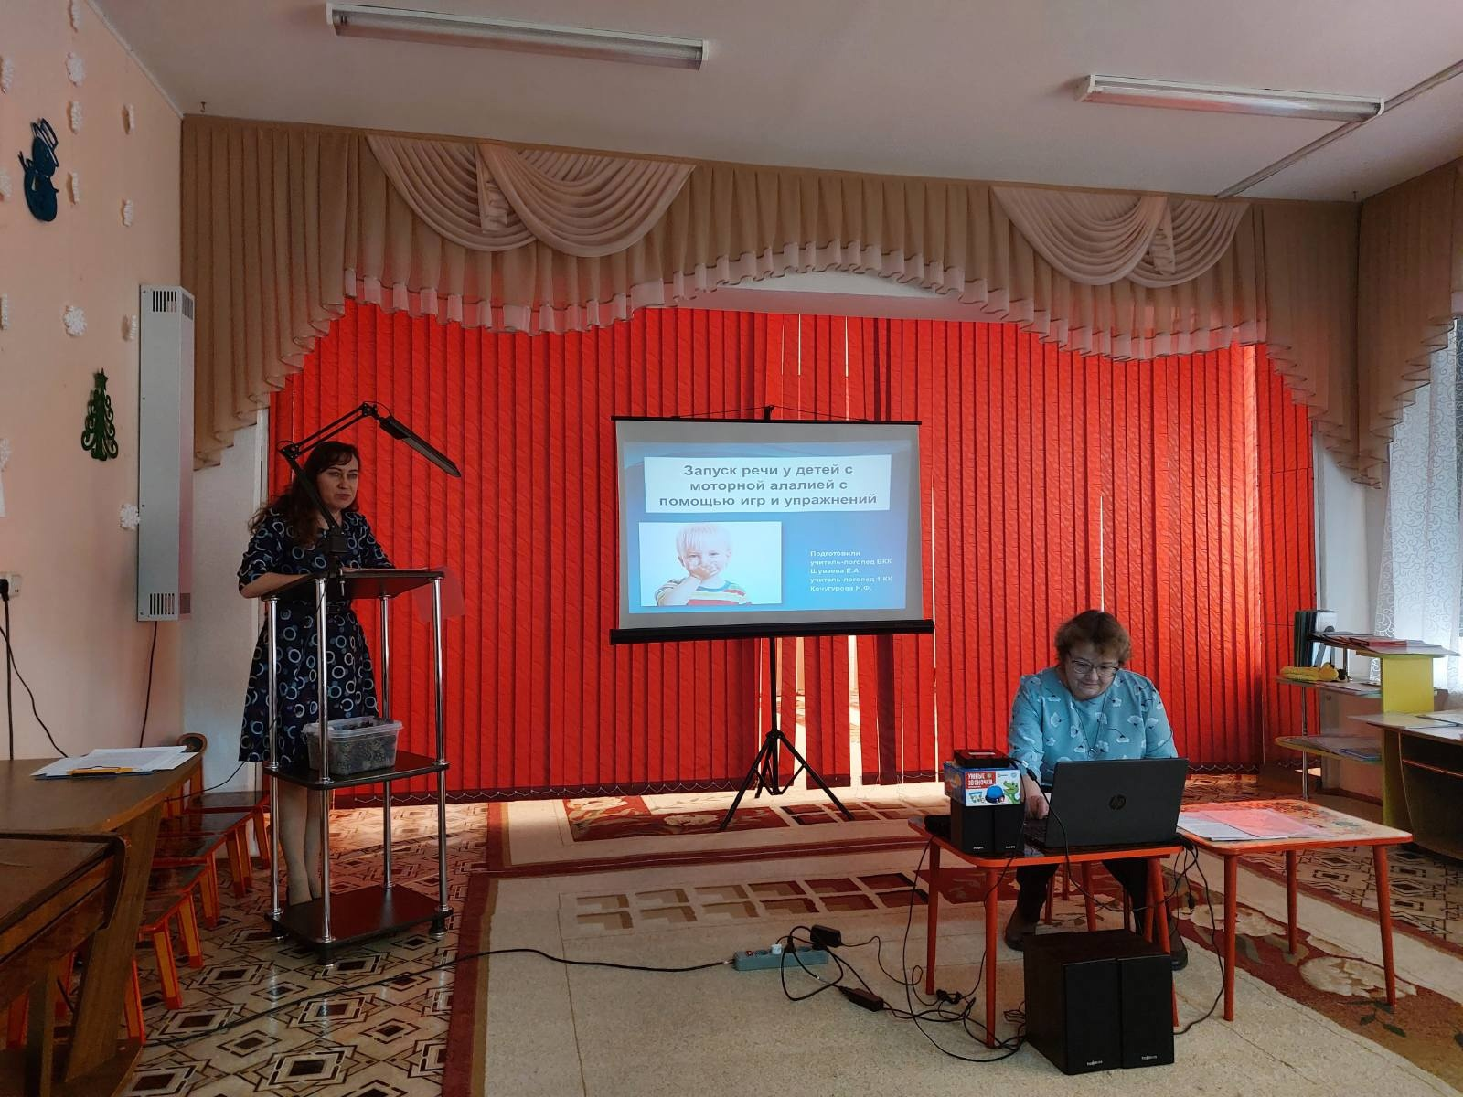

Slide 26
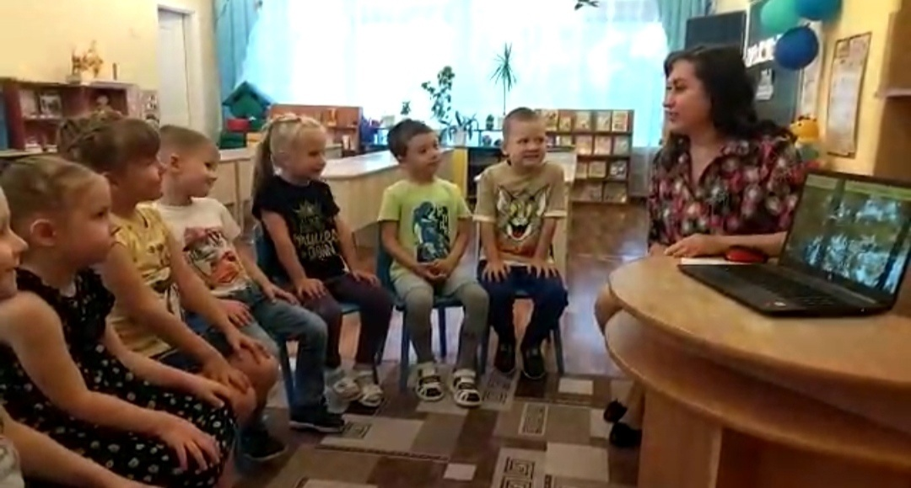

Slide 27
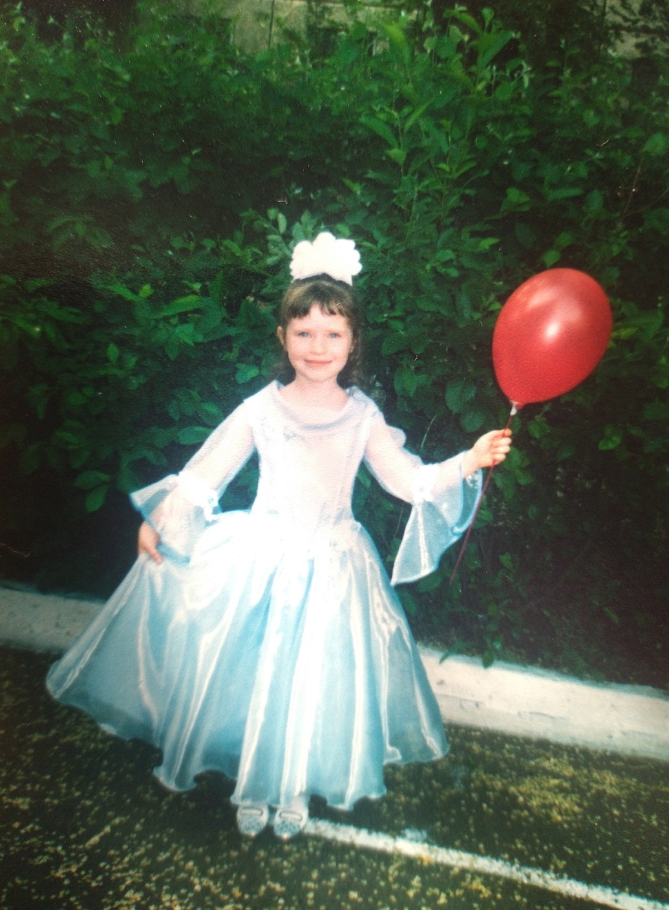
Выпускница ДОУ № 106

Slide 28
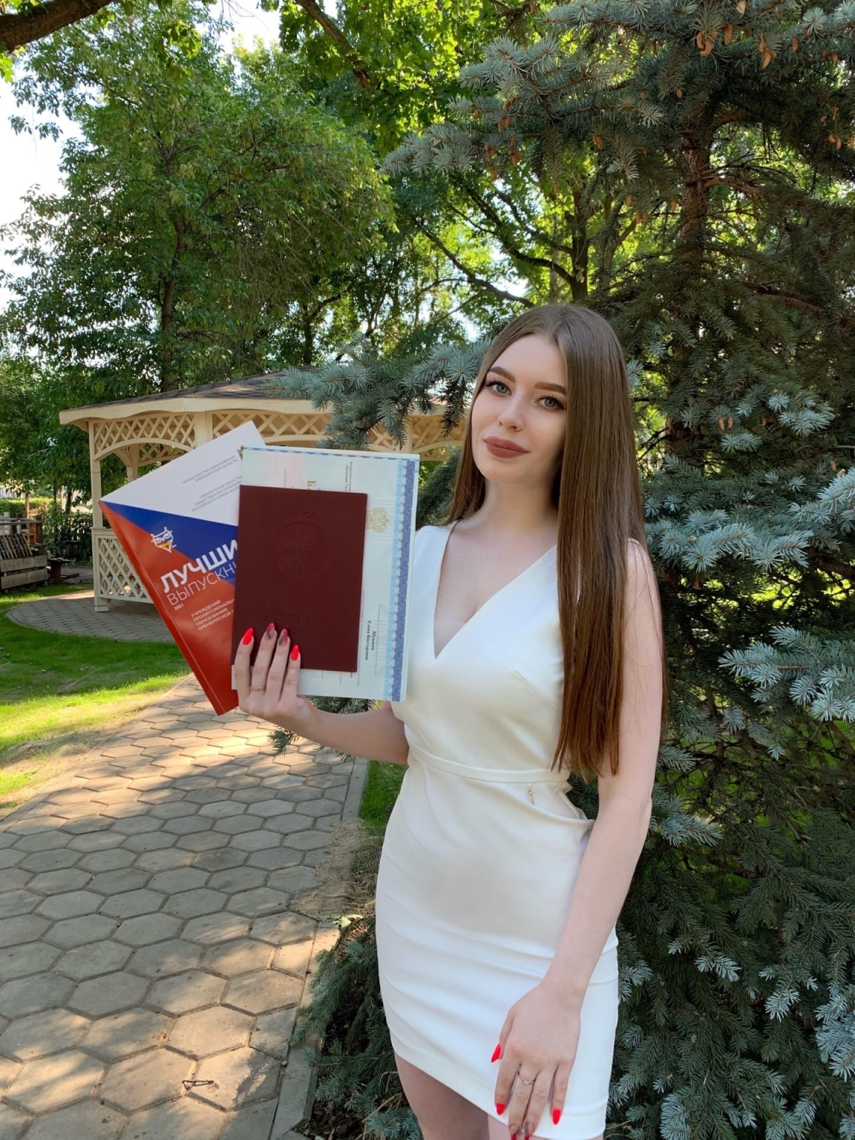
Окончила дефектологический факультет Оренбургского государственного педагогического университета в 2021 г. Продолжает обучение в магистратуре по специальности: «Логопедическая работа в системе образования».

Slide 29
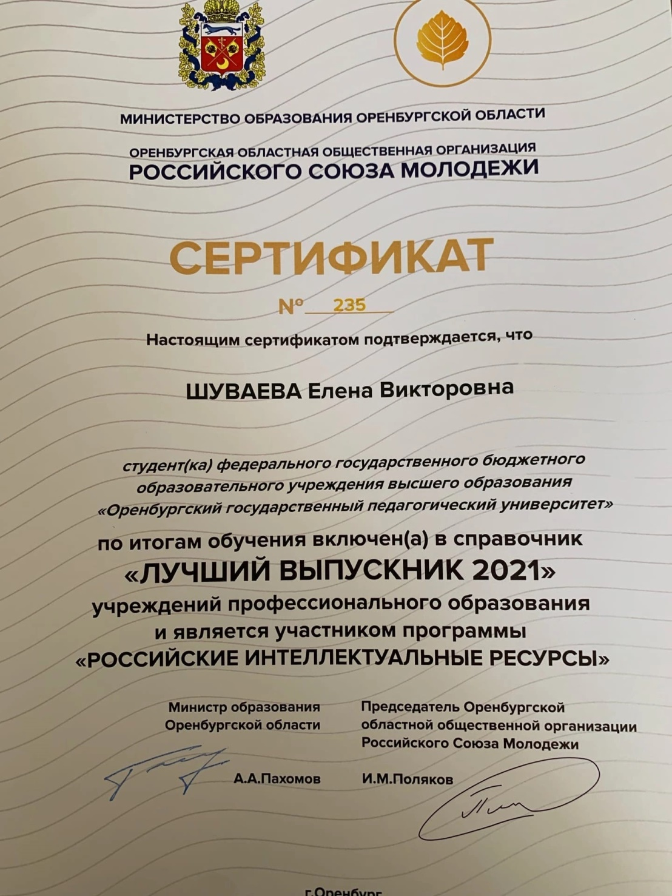
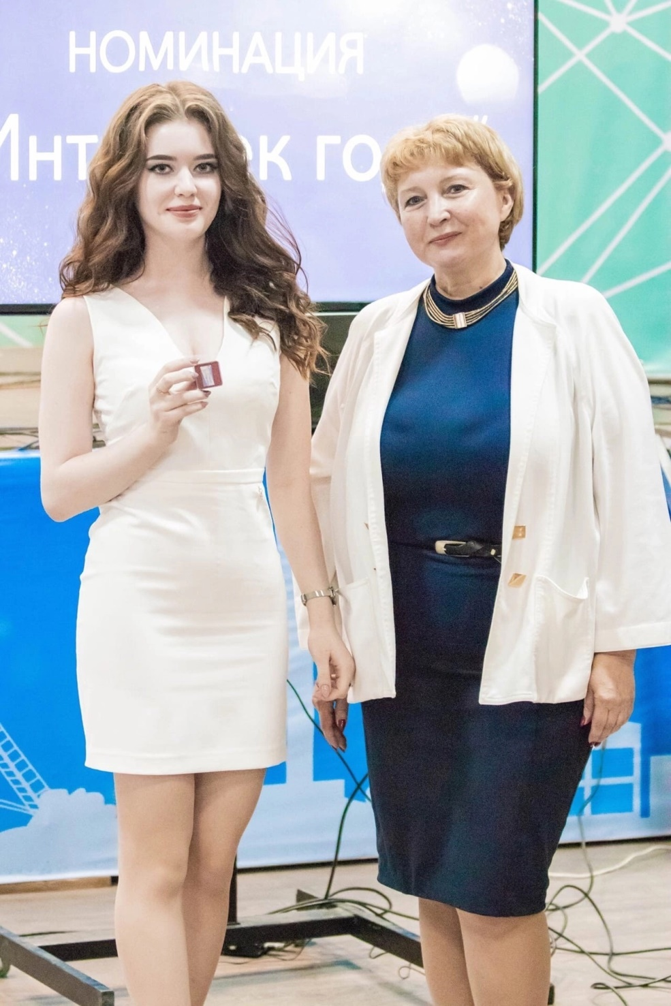
Лучший выпускник 2021 г.

Slide 30
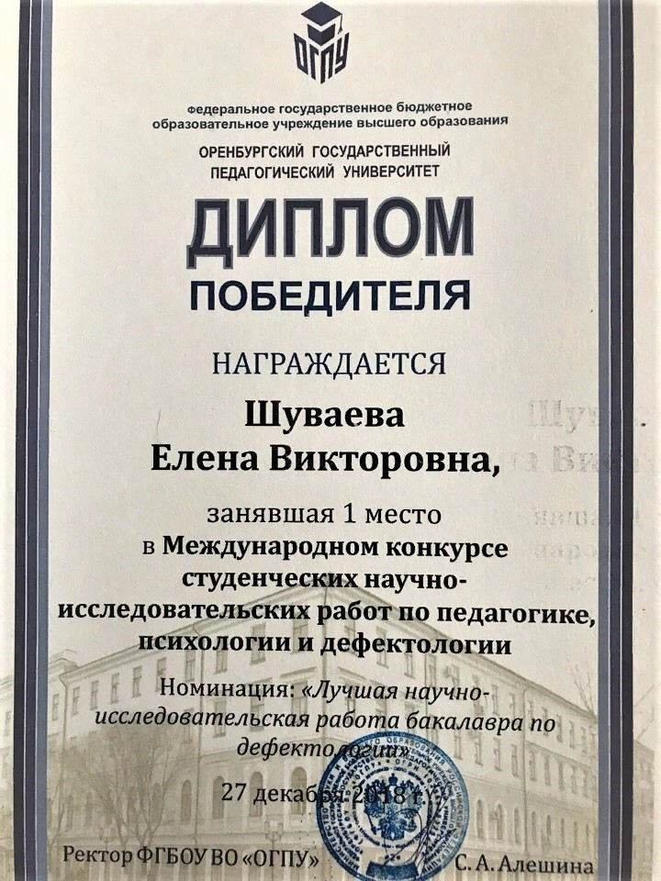
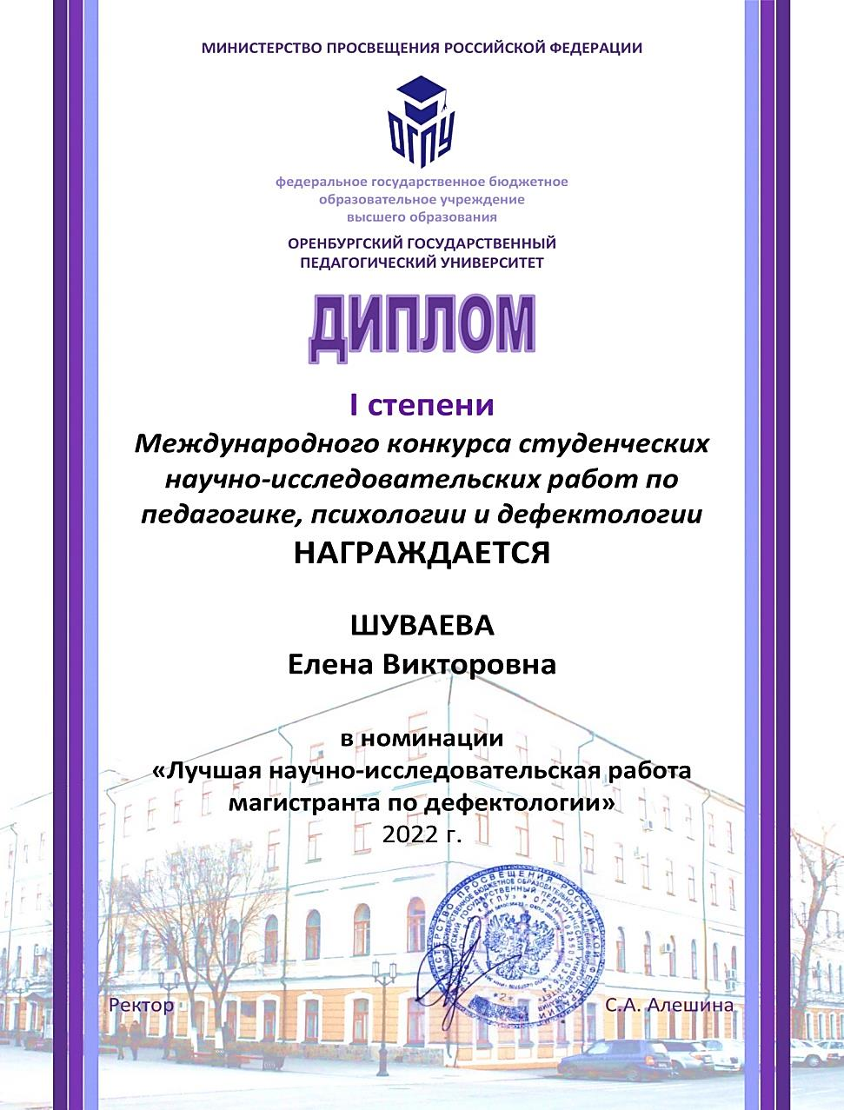
4 года подряд занимала 1 место в Международном конкурсе
студенческих научно – исследовательских работ по педагогике,
психологии и дефектологии. Номинация: «Лучшая научно-исследовательская работа
бакалавра по дефектологии»

Slide 31
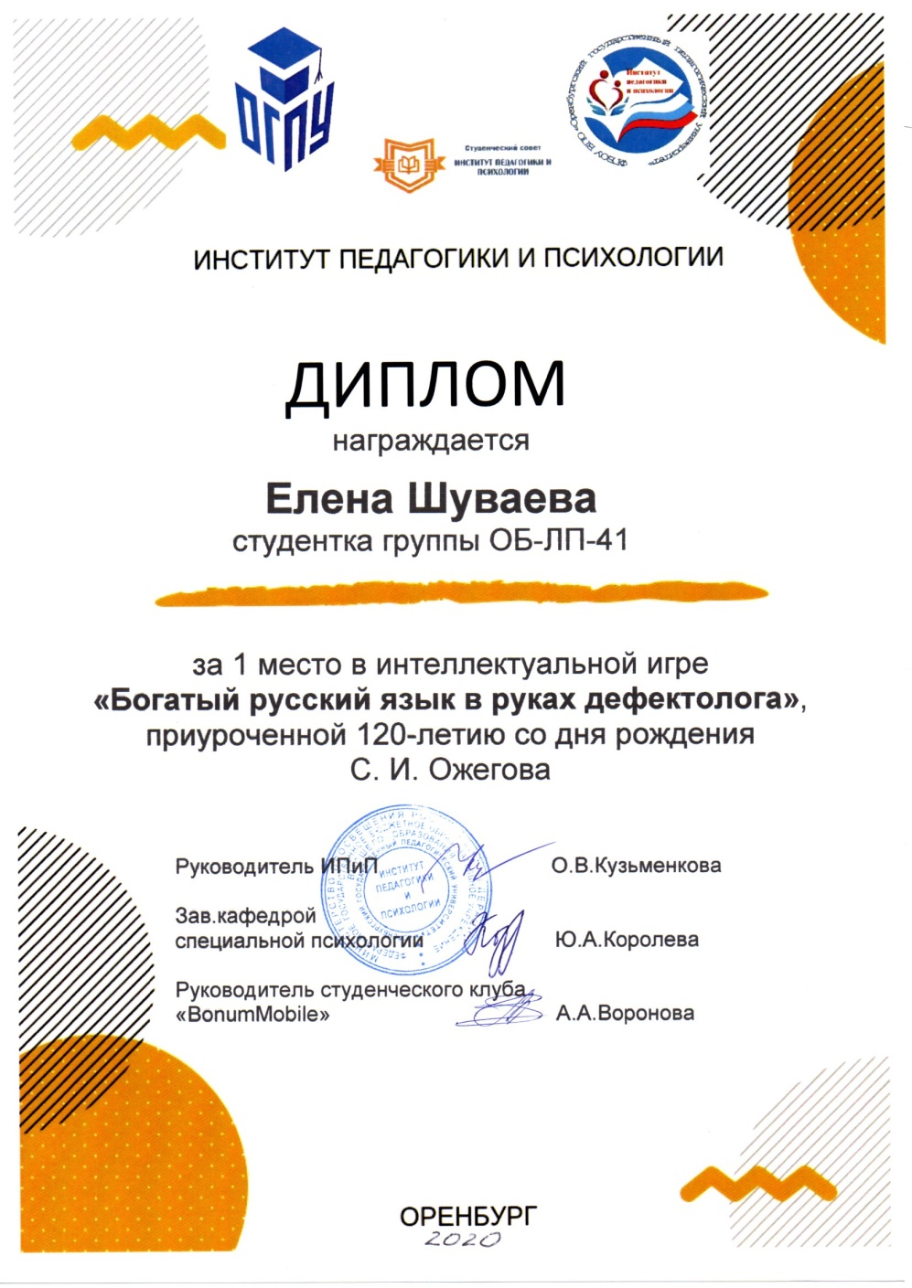
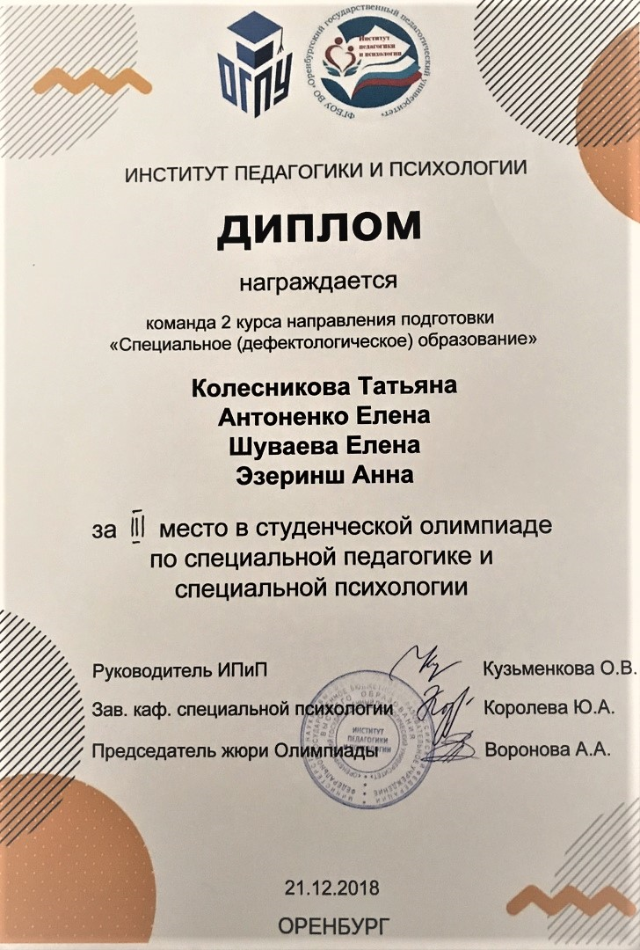
1 место в интеллектуальной игре «Богатый русский язык в руках дефектолога»
3 место в студенческой олимпиаде по специальной педагогике и психологии.

Slide 32
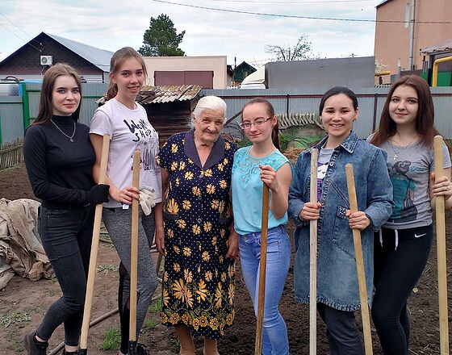
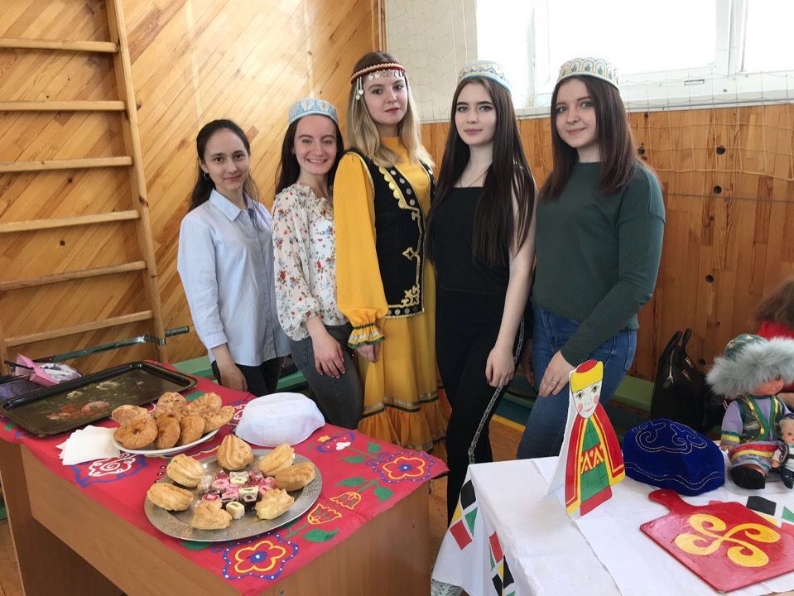
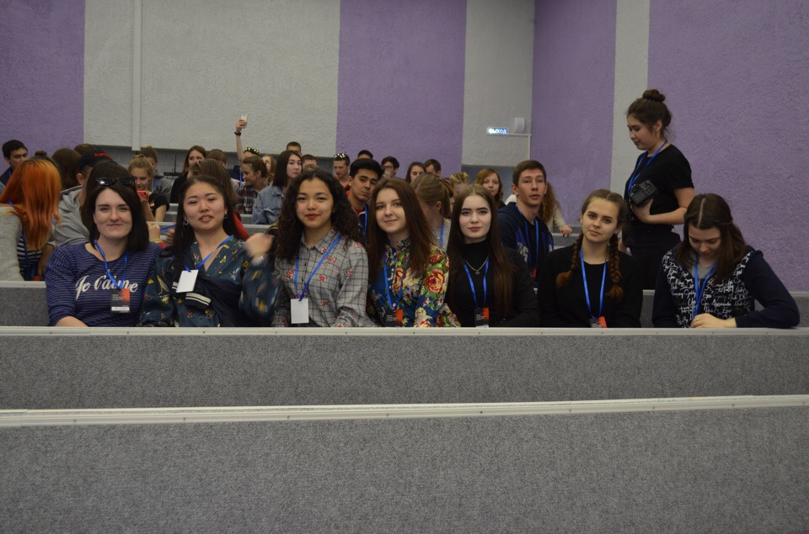
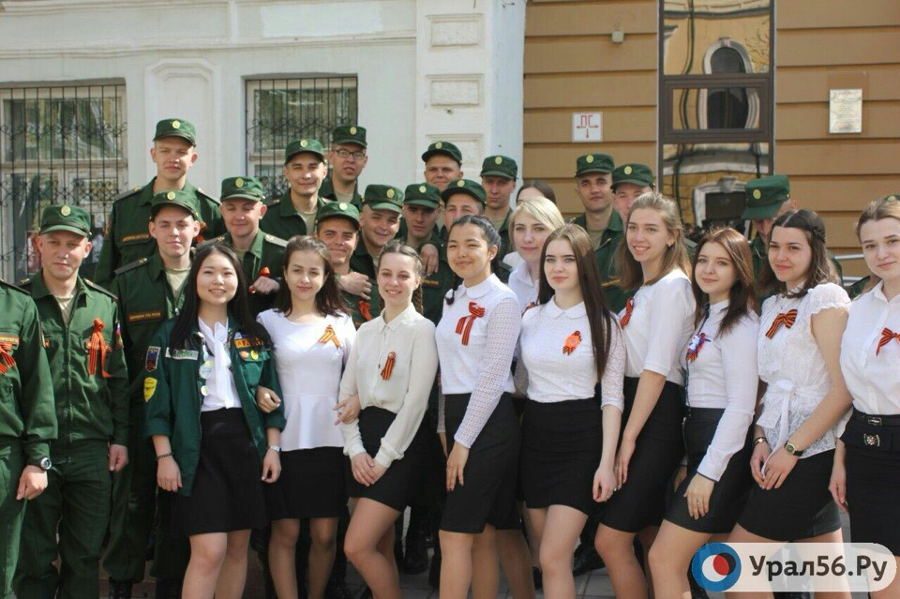
Участие в различных акциях, благотворительных фестивалях

Slide 33
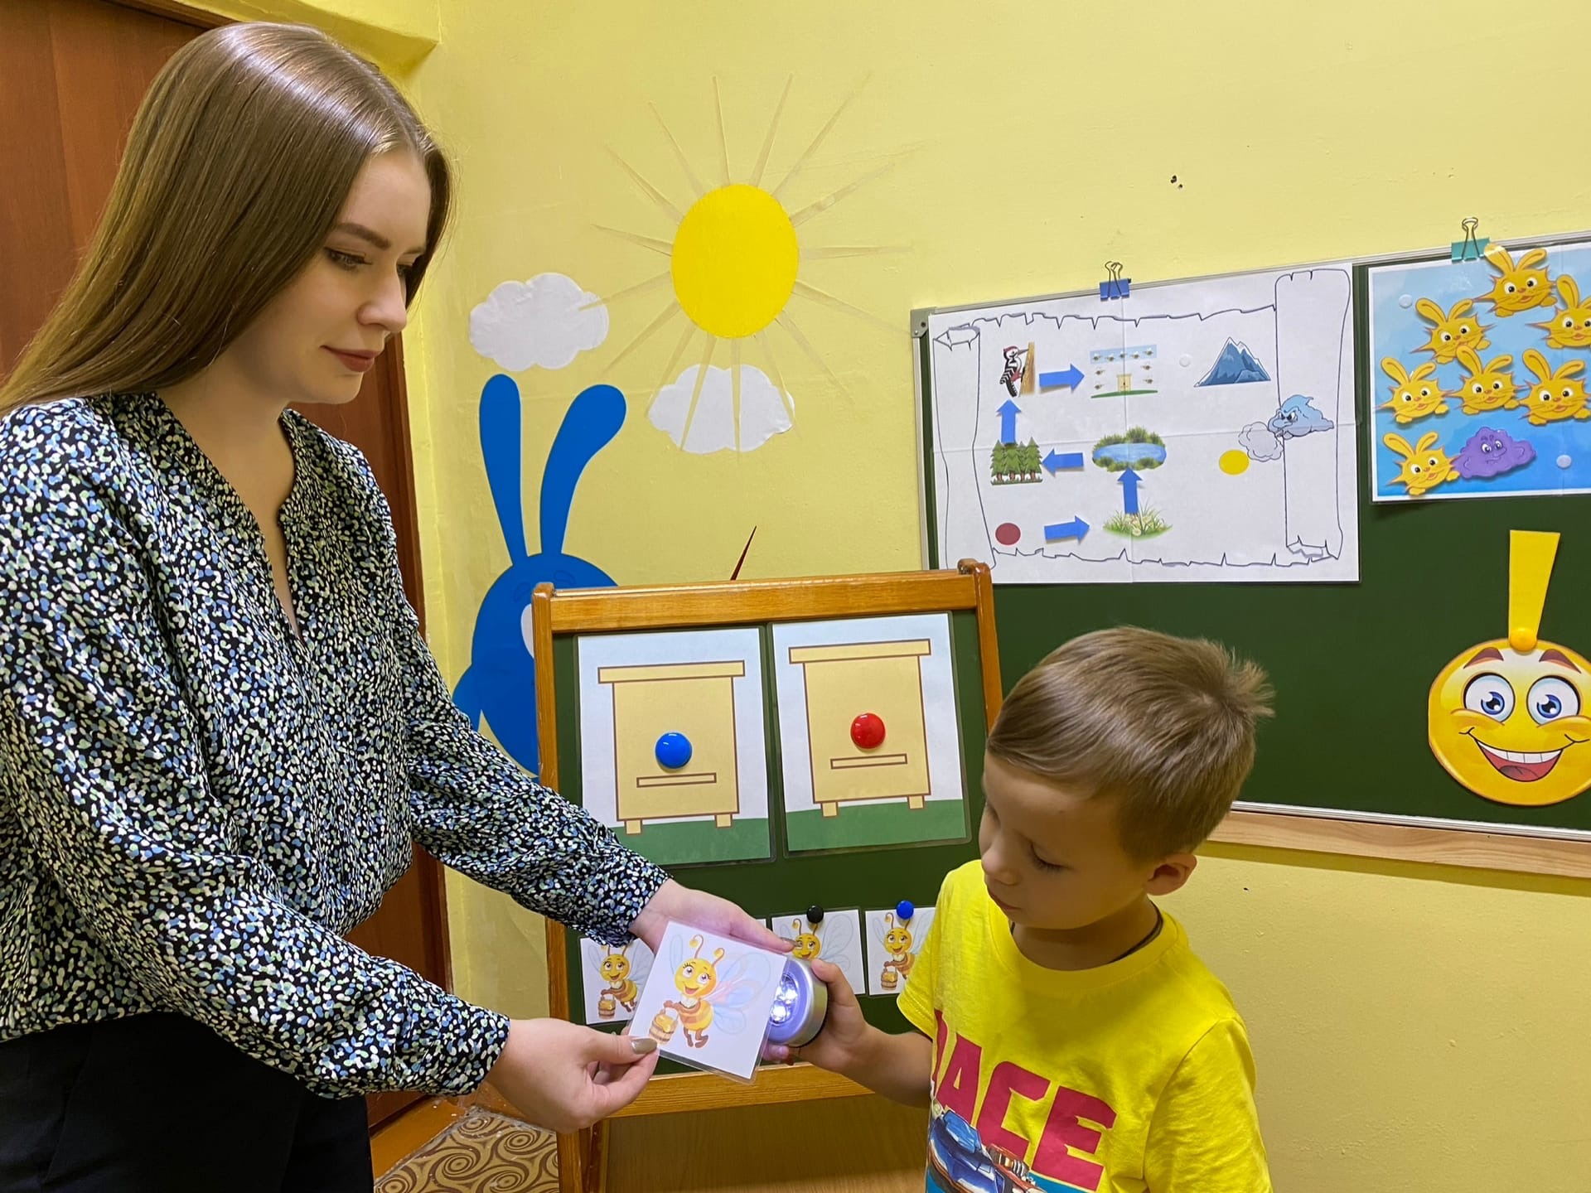
МДОАУ «Детский сад № 116 г. Оренбурга
учитель-логопед

Slide 34
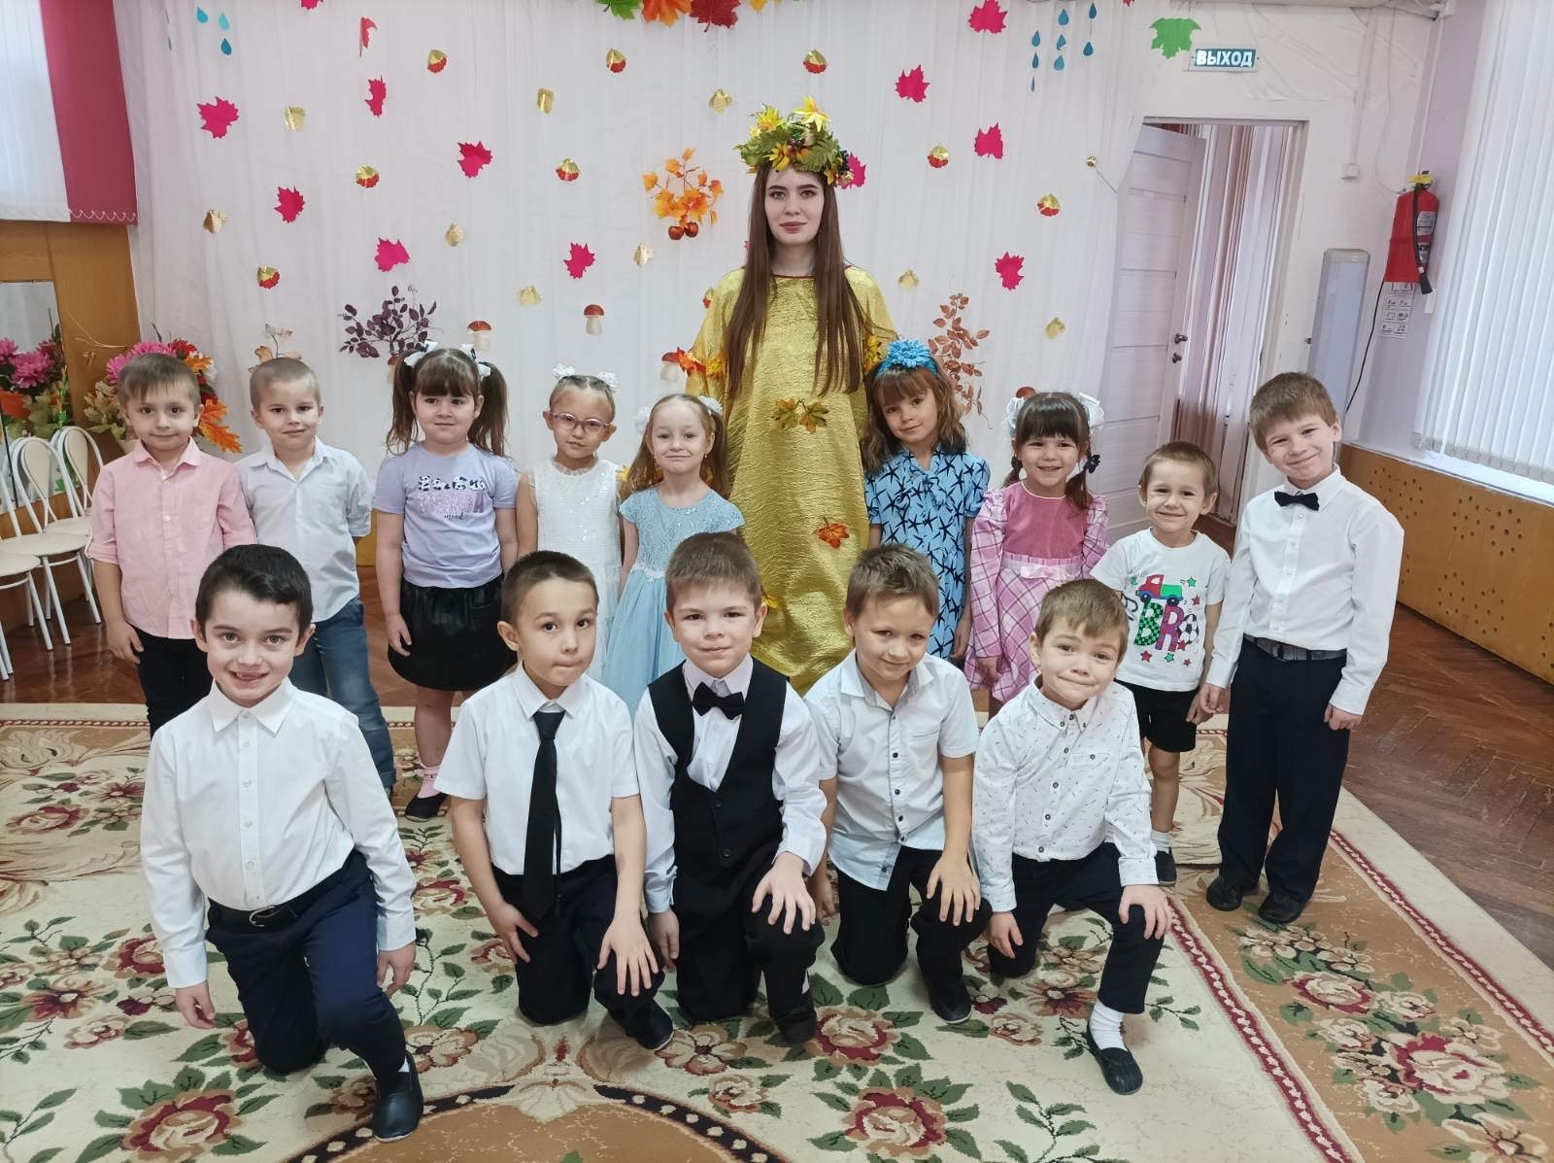
Участие в мероприятиях ДОУ

Slide 35
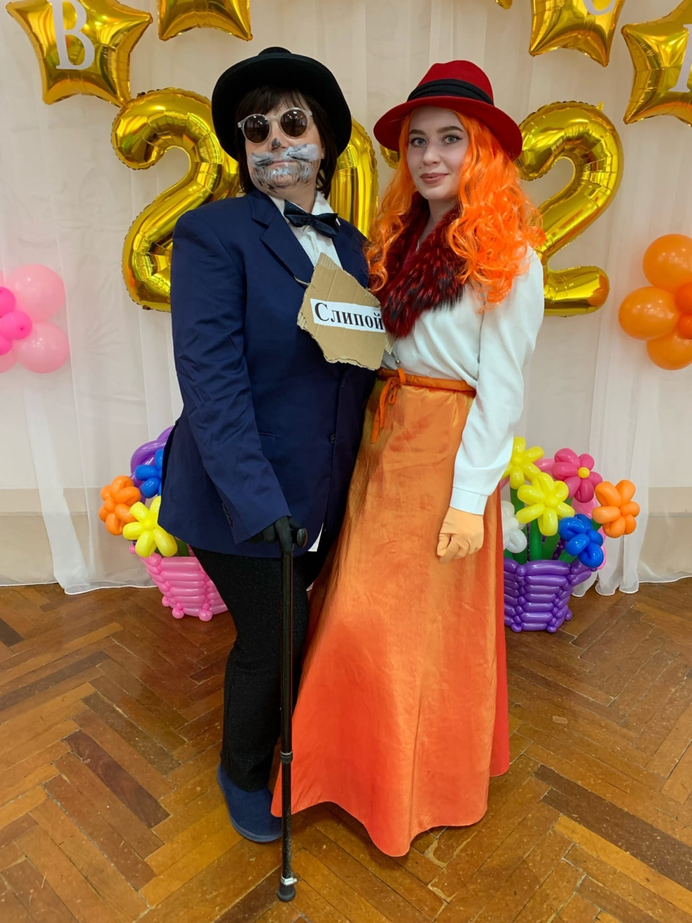

Slide 36

СПАСИБО ЗА ВНИМАНИЕ!!!

